Slide 1
חלק שני
התנועה הלאומית היהודית המודרנית
הציונות ומאפייניה העיקריים

Slide 2
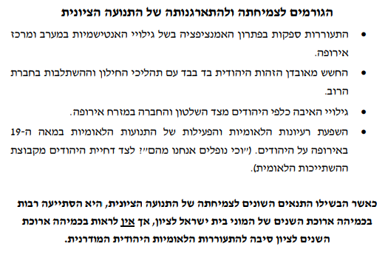
1

Slide 3
הקמת התנועה הציונית
רקע
במהלך המאה ה-19, חלק מהיהודים באירופה ביקשו להשתלב בלאומים בקרבם הם חיו, וחלק שמרו על אורח חיים דתי והמתינו לביאת המשיח.
בסוף המאה ה-19 קמה בעם היהודי תנועה לאומית- התנועה הציונית.
ציונות
אידאולוגיה שטוענת שהיהודים הם לאום, ועליהם לעזוב את הגולה ולהקים מדינה יהודית בארץ ישראל.
התנועה הציונית
תנועה לאומית יהודית השואפת למדינה או בית לאומי יהודי בארץ ישראל.

Slide 4
הגורמים לצמיחת התנועה הלאומית יהודית = הציונות
התעוררות ספקות בפתרון האמנציפציה בשל גילויי האנטישמיות במערב ומרכז אירופה.
אמנציפציה= מתן שוויון זכויות אזרחיות, חברתיות ומדיניות, לציבור או לעם שלא נהנה מיתרונות ומזכויות אלה קודם לכן.
שנאת יהודים ואנטישמיות מודרנית – במשך מאות שנים התקיימה שנאה כלפי היהודים מצד שכניהם מסיבות משתנות. החל משנאת היהודים על התבדלותם בעת העתיקה, דרך שנאה דתית מצד הנוצרים והמוסלמים בשל דבקותם באמונתם השונה, ועד צורה חדשה של שנאה שהחלה במאה ה-19 – האנטישמיות המודרנית. אנטישמיות מסורתית – שנאה לדת היהודית בתואנה שהיהודים אחראיים למותו של ישו. ניתן לחמוק ממנה על-ידי התנצרות. אנטישמיות מודרנית – שנאת הלאום והגזע היהודי מתוך מחשבה שליהודים ישנן תכונות אופי וגוף גנטיות שלא ניתנות לשינוי. לכן, גם החלפת דת אינה עוזרת. השתלבותם של היהודים בחברה האירופית בעקבות תהליך האמנציפציה עודדה התפתחות של אנטישמיות חדשה, מודרנית. הקנאה כלפי היהודים המצליחים בערים עודדה את השנאה החדשה. היהודים נתפסו גם כזרים לרוח הלאומית החדשה במדינות החדשות שקמו באירופה וכלא-שייכים להיסטוריה ולמסורות שאיחדו את עמי אירופה. בעקבות תופעות חדשות כמו הקפיטליזם והכלכלה החופשית המתפתחת הגיעו יהודים רבים להצלחה כלכלית אדירה. היהודים נתפסו כבעלי ההון המנצלים את העובדים ובעזרת כוחם מצליחים להשפיע על ממשלות, התקשורת והעם כולו. קמו יהודים שטענו כי האמנציפציה נכשלה ושהיא לא תביא לשוויון אמיתי אלא תישאר כהגדרה חוקית בלבד. לטענתם הפתרון לבעיה היא יצירת מדינה עצמאית ליהודים.

Slide 5
הגורמים לצמיחת התנועה הלאומית יהודית = הציונות
החשש מאובדן הזהות היהודית בד בבד עם תהליכי החילון וההשתלבות בחברת הרוב.
תהליכי החילון שעברו על האוכלוסייה האירופית לא פסחו על היהודים שחיו בקרבם. בסוף המאה ה-18 התפתחה גם תנועת ההשכלה היהודית. תנועת ההשכלה היהודית רצתה לשנות את מעמדם של היהודים בתחומים שונים : בתחום החינוך- להפיץ את ההשכלה והידע הכלליים (אקדמיה) ולשנות את החינוך המסורתי. בתחום המקצועי - רכישת מקצועות חדשים כדי לשפר את המצב הכלכלי (בניגוד למקצועות המסורתיים). מראה חיצוני – הסרת סממנים יהודיים , להתלבש להתנהג ולדבר כמו כל האזרחים. סיסמת היהודים המשכילים הייתה :"היה אדם בצאתך ויהודי באוהליך". השפעת החילון והתפרקות הקהילה היהודית – השינויים הרבים שעברו על אירופה בכל תחומי החיים השפיעו באופן משמעותי גם על יהודי אירופה. הקהילה היהודית התפרקה ופסקה להיות מסגרת הכרחית לקיום אורח החיים היהודי. בעולם המשתנה הפכה שאלת הזהות היהודית לשאלה מרכזית. הצורך להתמודד עם אתגר האמנציפציה והדחייה שבאה בעקבותיו הובילו את יהודי אירופה לכמה פתרונות: השתלבות מלאה ומוחלטת והתבוללות – קבוצה זו דגלה בהשתלבות מלאה בעולם המודרני ובחברה הסובבת. יהודים אלו רצו לסגור את הפערים שנוצרו בינם בין החברה הנוצרית ולכן נטשו את היהדות והתנתקו מכל קשר לעם היהודי. הם עזבו את הערכים הישנים והדתיים ואימצו ערכים חדשים של תרבות המערב. השתלבות תוך שמירה על הייחוד היהודי – רוב הציבור היהודי במרכז ובמערב אירופה ניסה להשתלב בחברה המודרנית וליהנות מהאמנציפציה שניתנה לו, כל זאת מבלי להתנתק מהדת והלאום היהודי. קבוצה זו ראתה עצמה כשווה לשאר אזרחי המדינה, אך בעלת ייחוד רק בדת היהודית. הסתגרות דתית והתנגדות לכל שינוי – אלו הם האורתודוכסים שהתנגדו לכל שינוי וטענו שהן מייצגים את “היהדות האמתית”. הם התנגדו לכל שינוי בטקסי הדת והדגישו את שונותם בלבוש, שפה וכדומה. הם ראו בתהליכי השינוי והקדמה סכנה לקיומו של העם היהודי והסתגרו מבחינה חברתית ותרבותית. פיתוח זהות יהודית לאומית (הציונות) – יהודים שדגלו בפיתוחה של זהות יהודית חילונית המבוססת על הלאום ולא על הדת. על-פי הציונות, האמנציפציה מהווה סכנה לקיום הלאום היהודי בשל החשש מאובדן הזהות של העם היהודי.

Slide 6
הגורמים לצמיחת התנועה הלאומית יהודית = הציונות
גילויי האיבה כלפי היהודים מצד השלטון והחברה במזרח אירופה.
בסוף המאה ה-19 חיו רוב יהודי העולם (80%) תחת שלטונה של הקיסרות הרוסית. בקיסרות הרוסית היה משטר מלוכני, דתי ושמרני וליהודי רוסיה לא ניתנה אמנציפציה. דעות אנטישמיות היו נפוצות ברחבי הקיסרות הרוסית ובחברה שהייתה כפרית ברובה, מעוטת השכלה ודתית מאוד, נשענה השנאה כלפי היהודים על האנטישמיות הדתית המסורתית מימי-הביניים. רוב היהודים ברוסיה הורשו לחיות רק באזור מוגדר שנקרא "תחום המושב", ונאסר עליהם לחיות באזורים אחרים ובערים מרכזיות. החקיקה שהפלתה יהודים כללה איסור לעסוק במקצועות שונים והגבלת היהודים במערכת החינוך. בסוף המאה ה-19 הייתה עלייה ברמת האנטישמיות ברוסיה והשלטונות שעמדו מול תסיסה חברתית, רצו לנצל את הרגשות האנטישמיים, ולהפנותם כנגד היהודים במטרה להאשים אותם בבעיות שפקדו את רוסיה. גם רעיונות האנטישמיות המודרנית (שצמחו במערב אירופה) מצאו את דרכם לרוסיה וחיזקו את שנאת היהודים המסורתית. גילויי אנטישמיות אלו הגיעו לשיא בפרעות שנערכו ביהודים באזור אוקראינה וכונו "הסופות בנגב" (שם בוצעו ביזה, אונס ורצח של יהודים, כאשר השלטונות מעודדים זאת). הפוגרומים הללו הוכיחו למשכילים היהודים שאין לתלות את תקוותם לשיפור מצבם של היהודים בגורמים חיצוניים וחלקם הגיעו למסקנה כי רק על-ידי יצירת חיים לאומיים ליהודים בארץ אחרת יוכלו היהודים להשיג שוויון וביטחון. בנוסף לכך, גם הגידול הדמוגרפי העצום בקרב הקהילות היהודיות ברוסיה יצר מצוקה קשה. יהודים התקשו להתפרנס ולרכוש השכלה. השילוב של רדיפות ומצוקה כלכלית הביא יהודים רבים לכלל מסקנה שאין עתיד לישיבתם ברוסיה. רבים מהם היגרו למערב ובעיקר לארה"ב. אך היו יהודים מעטים שטענו כי ההגירה מערבה איננה הפתרון וכי העלייה לא"י וההתיישבות בה הן התשובה למצוקת הקיום היהודי.

Slide 7
הגורמים לצמיחת התנועה הלאומית יהודית = הציונות
השפעת רעיונות הלאומיות והפעילות של התנועות הלאומיות במאה ה-19 באירופה על היהודים. ("וכי נופלים אנחנו מהם"? לצד דחיית היהודים מקבוצת ההשתייכות הלאומית).
ההוגים הציונים הושפעו מאוד ממאבקיהם של עמים אחרים כמו היוונים והפולנים (שהיהודים שבינם לקחו חלק במאבקם לעצמאות). בהשפעת מאבקים אלו ואחרים הבינו היהודים שאם ברצונם במדינה עצמאית עליהם להיאבק גם הם.
גם הרצל הושפע מהמאבקים של העמים באימפריה האוסטרו-הונגרית בה נולד וחי והשפעה זו הביאה אותו לפתרון הלאומי שהציע בסוף המאה ה-19. היהודים ראו עצמם, בהשפעת עמים אחרים, עם ככל העמים בעל מאפיינים מאחדים. בחלק מהמדינות החדשות שקמו בעידן הלאומיות החל תהליך המדגיש את המאחד בין בני העם, כמו מוצא משותף, דת ומנהגים. חלק מהיהודים חשו דחויים במדינות החדשות ולכן חיפשו לעצמם מסגרת לאומית שבה יחושו מקובלים, מסגרת לאומית יהודית.

Slide 8
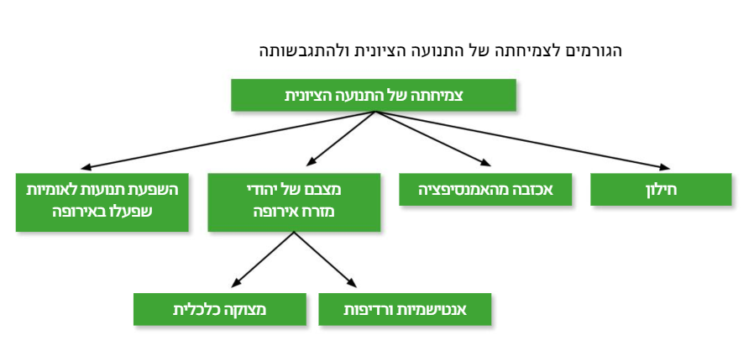

Slide 9

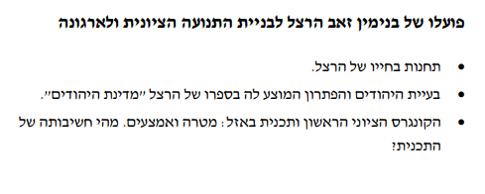
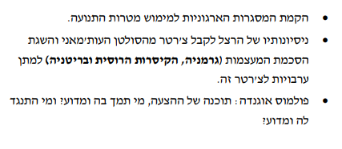
2

Slide 10

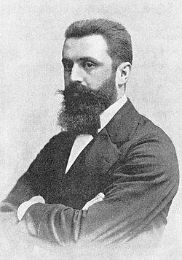
הרצל - תעודת זהות
שם: בנימין זאב / תיאודור
שם משפחה: הרצל
תאריך לידה: 1860
מקום לידה: בודפשט, אוסטרו-הונגריה
משפחת הרצל: משפחה יהודית משכילה ומשתלבת בחברה
השכלה: דוקטור למשפטים
ניסיון תעסוקתי: עיתונאי, משפטן, סופר, מחזאי ומדינאי יהודי
במסגרת חייו הפרטיים ועבודתו נחשף הרצל לאנטישמיות והבין שתופעה זו מסכנת את היהודים.
הושפע מאד ממשפט דרייפוס, וזו היתה סיבה עיקרית לכך שבשנת 1896 פרסם ספר בשם 'מדינת היהודים'.
תחנות בחיי הרצל: https://www.youtube.com/watch?time_continue=3&v=iGNyZvT26EI

Slide 11
בעיית היהודים והפתרון המוצע לה בספרו של הרצל "מדינת היהודים"
פיתרון בעיית היהודים | בעיית היהודים
פתרון מדיני: הפתרון שהרצל הציע לבעיית היהודים הוא פתרון מדיני: הקמת מדינה יהודית בארץ ישראל. כדי לקימה יש להעלות את השאלה היהודית לסדר היום הבינלאומי, לבוא במשא ומתן דיפלומטי עם מדינות העולם כדי להשיג צ'ארטר - אישור להתיישבות ולהקמת מדינה עצמאית בארץ ישראל. | 1) האנטישמיות המודרנית היא תופעה חברתית ופוליטית ששורשיה בעבר והיא מתעצמת ומסכנת את קיומם של היהודים. האנטישמיות תמצא בכל מקום שאליו יגיעו יהודים ואין טעם בניסיונות ההגירה.
הקמת שני גופים ארגוניים- אגודת היהודים - תהיה אחראית על הפעילות הדיפלומטית והפוליטית כדי להקים מדינה יהודית. חברת היהודים - אחראית על הפעילות הכלכלית, טיפול בענייני רכוש היהודים באירופה רכישת הקרקעות בארץ ישראל והכשרתן וארגון העלייה וההתיישבות. | 2) כישלון האמנסיפציה- כיוון שהעמים עדיין רואים ביהודי זר שמנסה לדחוק את אנשי המקום. אין סיכוי להצלחת האמנסיפציה כיוון שהיא קיימת רק בחוק, והציבור לא מקיים אותה וממשיך באפליה כלפי היהודים. השנאה כלפי היהודים עמוקה ולכן האמנסיפציה נכשלה.
חיזוק התודעה הלאומית: יש לשכנע את היהודים בכך שהם עם ככל העמים שיש לו עבר משותף, היסטוריה ועתיד משותפים. | 3) הבעיה היא לאומית- העם היהודי הוא עם ללא מדינה ואינו מתקבל כחלק מהלאום בתחומו הוא חי ולכן עליו להקים מסגרת משלו.

Slide 12
פעילותו המדינית של הרצל
רקע:
מראשית פעילותו הבין הרצל כי היהודים לא יוכלו להקים את הבית הלאומי ולהתיישב בארץ ישראל לבדם.
הרצל האמין כי על התנועה הציונית להגיע להסכם עם אחת המעצמות כדי ליישב בחסותה את ארץ ישראל (צ'רטר).
ארץ ישראל נשלטה בתקופה זו על-ידי האימפריה העות'מאנית (תורכיה) ולכן רוב מאמציו הופנו לקבלת הסכמת האימפריה העות'מאנית להתיישבות יהודית.
תפיסתו המדינית של הרצל:
הרצל האמין שהתנועה הציונית תקבל את הצ'ארטר רק אם תוכיח לאחת המעצמות שהתיישבות היהודים משרתת את האינטרסים שלה.
הרצל ניסה להוכיח למעצמות השונות כי התיישבות היהודים תועיל להן.

Slide 13
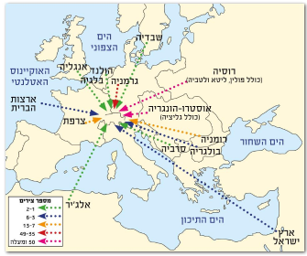
הקונגרס הציוני הראשון
בשנת 1897 כינס הרצל את 'הקונגרס הציוני' בעיר באזל בשוויץ.
בקונגרס הציוני השתתפו 200 נציגים של ארגונים ציונים יהודים מרחבי העולם.
הקונגרס הציוני היה אירוע מרשים שזכה לחשיפה ברחבי העולם.
הייתה זו אחת ממטרותיו של הרצל: להמחיש את עוצמתה של התנועה הציונית. בקונגרס הציוני הוקמה ההסתדרות הציונית העולמית – גוף פוליטי קבוע שמטרתו הגשמת החזון הציוני.
לאחר הקונגרס כתב הרצל ביומנו 'בבאזל הקמתי את מדינת היהודים'. הרצל היה נשיא ההסתדרות הציונית ומנהיג התנועה עד מותו בשנת 1904.
התנועה הציונית זכתה להצלחה והלכה וצברה תומכים רבים ברחבי העולם היהודי.

Slide 14
מטרות הקונגרס הציוני הראשון
גיוס העם היהודי למען הציונות:
באמצעות הקונגרס הרצל פנה ישירות לעם היהודי במטרה להגיע להסכמה על דרך פעולה משותפת לפתרון בעיית היהודים באירופה, ולבחור מנהיגות מקובלת שתעמוד בראש התנועה הציונית. העלאת שאלת ארץ ישראל על סדר היום:
הרצל שאף להציב את הבעיה היהודית על סדר היום הבינלאומי, הוא האמין שהקונגרס יסייע לו להשגת פתרון לבעיה היהודית. הוא ביקש ליצור אירוע רב רושם כדי לזכות לחשיפה מרבית בתקשורת.

Slide 15
חשיבות הקונגרס הציוני הראשון בצמיחתה של התנועה הציונית
חיזוקה של התנועה הציונית:
הקונגרס קבע את מעמדה של התנועה הציונית כאחת התנועות החשובות בעם היהודי וחיזק את מנהיגותו של הרצל. הרצל הפך לאחד המנהיגים החשובים בעולם היהודי. הקונגרס הדגים את עוצמת התמיכה ברעיון הציוני. העלאת הרעיון הציוני לסדר היום:
הקונגרס הציוני זכה לסיקור בעיתונות היהודית והעולמית. הרעיון הציוני וקיומה של התנועה הציונית עלו לסדר היום בקהילות היהודיות ובעולם הלא יהודי.

Slide 16
עיקרי ההחלטות שהתקבלו בקונגרס בבאזל – תוכנית באזל
המטרה העליונה של תכנית באזל:
הקמתו של בית מולדת לעם היהודי בארץ ישראל
"הציונות שואפת להקים בית מולדת לעם היהודי בארץ ישראל, המובטח לפי משפט הכלל".
שאיפה להקמת בית לאומי ליהודים בארץ ישראל, בהסכמתן של אומות העולם.
בתכנית לא נעשה שימוש במונח "מדינה" אלא "בית מולדת", מחשש לתגובה מתנכלת של העות'מאנים ששלטו באותה העת בארץ ישראל.
האמצעים שיש לנקוט למען השגת המטרה:
התיישבות בארץ ישראל על ידי איכרים, בעלי מלאכה ותעשיה יהודית.
פעולות מאורגנות- התנועה הציונית תסייע בהקמת ארגונים ציוניים בארצות השונות בהן חיים היהודים בקרב יהודי העולם.
הפצת הציונות- התנועה הציונית תפעל להפצת האידיאולוגיה הציונית בקרב היהודים בעולם.
פעולה מדינית להשגת הצ'רטר- התנועה הציונית תקיים מגעים מדיניים עם ממשלות של מדינות בעולם, כדי לזכות בתמיכה בתפיסות הציוניות וכדי להשיג את הצ'רטר – אישור מאחת המעצמות להתיישבות יהודית בחסותה בארץ ישראל.

Slide 17
המסגרות הארגוניות למימוש מטרות התנועה הציונית
במסגרת הקונגרס הציוני הראשון ובקונגרסים שהתקיימו אחריו, הוקמו מספר מסגרות ארגוניות שנועדו לקדם את מימוש תוכנית באזל:
ההסתדרות הציונית- ארגון הגג שמאחד תחתיו את כל האגודות הציוניות בעולם. פעילותה של ההסתדרות הציונית העולמית התבצעה באמצעות מסגרות ארגוניות שונות:
קרן קימת לישראל (קק"ל): הזרוע המבצעת בתחום ההתיישבות, עסקה ברכישת קרקעות בארץ ישראל והכשרתן להתיישבות.
בנק אנגלו- פלסטינה: גוף כלכלי של ההסתדרות הציונית הממן את הפעילות הציונית בארץ- ישראל (לדוגמה: רכישת קרקעות).
הוועד הפועל הציוני: גוף ארגוני שחבריו נבחרו ע"י משתתפי הקונגרס הציוני, והיה הגוף המבצע של החלטות הקונגרס.

Slide 18
הצלחת הקונגרס
הרצל ראה בקונגרס ובהחלטות שהתקבלו בו הצלחה גדולה.
הוא כתב ביומנו:
"בבאזל ייסדתי את מדינת היהודים. אילו אמרתי זאת היום בקול, היתה התגובה צחוק כללי. אולי בעוד חמש שנים, בודאי בעוד חמישים שנה, יכירו בזה הכל".
ואכן, הצלחה:
הקונגרס עורר הדים בקהילות יהודיות ברחבי העולם ובדעת הקהל העולמית
הונחה התשתית הרעיונית, הארגונית והכלכלית לפעילות הציונית
גדל מאד מספר החברים בהסתדרות הציונית ופעילותה התרחבה בגולה ובארץ ישראל

Slide 19
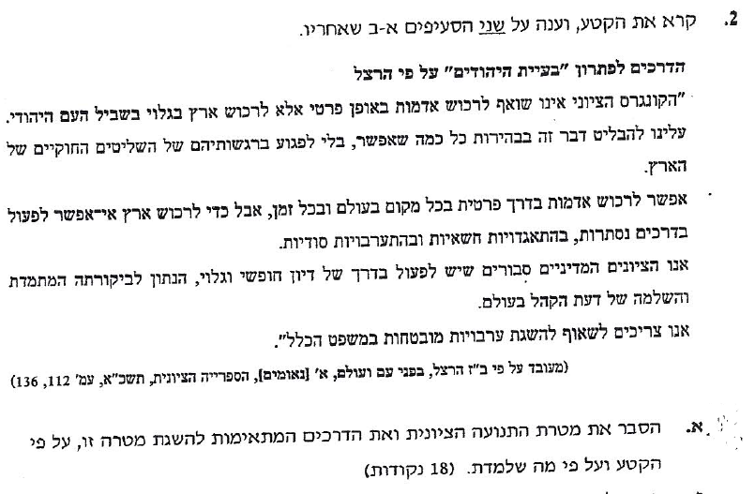

Slide 20
הפעילות המדינית של הרצל להשגת צ'רטר
צ'רטר = אישור מאחת המעצמות להתיישבות יהודית בחסותה בארץ ישראל
כדי לקדם את תוכניתו המדינית ולהשיג צ'רטר הרצל עסק בפעילות דיפלומטית מסועפת.
בפעילותו זו הדגיש כי יציאת היהודים לטריטוריה משלהם תועיל לכל מדינה ומדינה.
באותן שנים שלטה בארץ ישראל האימפריה העות'מאנית, והיא הייתה אז אימפריה חלשה ומתפוררת.

Slide 21
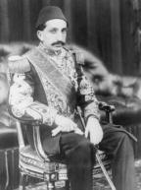

ניסיונותיו של הרצל לקבל צ'רטר מהסולטן העות'מאני
תוצאות המפגש | הנימוקים של הרצל | מה ביקש הרצל? (מטרותיו) | עם מי נפגש? | המעצמה
הקיסר העות'מאני סירב להעניק להרצל את הצ'רטר המבוקש. | 1. תשלום חובות האימפריה העות'מאנית ע"י יהדות העולם. 2. ההתיישבות היהודית תתרום להתפתחות כלכלית של האימפריה. | צ'רטר להתיישבות יהודית בארץ ישראל בחסותה של האימפריה העות'מאנית. | הסולטאן עבד אל חאמיד | האימפריה העות'מאנית 1901

Slide 22
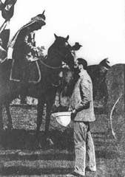

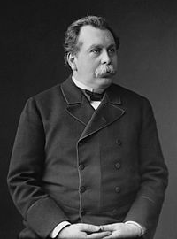



המשך הפעילות המדינית - נסיונותיו של הרצל להשיג הסכמת המעצמות למתן ערבויות לצ'רטר
תוצאות המפגש | הנימוקים של הרצל | מה ביקש הרצל? (מטרותיו) | עם מי נפגש? | המעצמה
קיסר גרמניה העדיף לא לתמוך ברעיונותיו של הרצל, מכיוון שדאג לקשריו עם הסולטן העות'מאני. | 1. יציאת היהודים מאירופה תפחית את האנטישמיות שגורמת אי יציבות פוליטית. 2. ההתיישבות היהודית בחסות גרמנית בארץ ישראל תקדם את האינטרסים של גרמניה במזרח התיכון. | הרצל ביקש שגרמניה תשפיע על הסולטאן העות'מאני לתת ליהודים צ'רטר להתיישבות בארץ ישראל. | הקיסר וילהלם השני | גרמניה 1898
מהפגישה לא יצא מאומה. |  | הרצל ביקש שממשלת רוסיה: 1. תשפיע על הסולטאן העות'מאני לתת ליהודים צ'רטר להתיישבות בארץ ישראל 2. תתיר ליהודים להגר מרוסיה 3. תאפשר לאגודות הציוניות לפעול ברוסיה | פלבה, שר הפנים הרוסי | רוסיה 1903
הבריטים תמכו ברעיון ההתיישבות היהודית אך ארץ ישראל היתה בשליטת האימפריה העות'מאנית. הבריטים הציעו ליהודים להתיישב באתרים שונים במזרח התיכון (אל עריש, קפריסין), אולם עד מהרה התברר כי באזורים המוצעים אין אפשרות ליישב אוכלוסייה גדולה. ב-1903 הציע צמברליין את "תכנית אוגנדה". | 1. צמצום ההגירה היהודית ממזרח אירופה לבריטניה. 2. קידום האינטרסים של בריטניה באזור. | פיתרון מיידי למצבם הקשה של יהודי מזרח אירופה. קבלת חבל ארץ שיתאים להתיישבות יהודית המונית. | שר המושבות: ג'וזף צ'מברליין | בריטניה 1902-1903

Slide 23
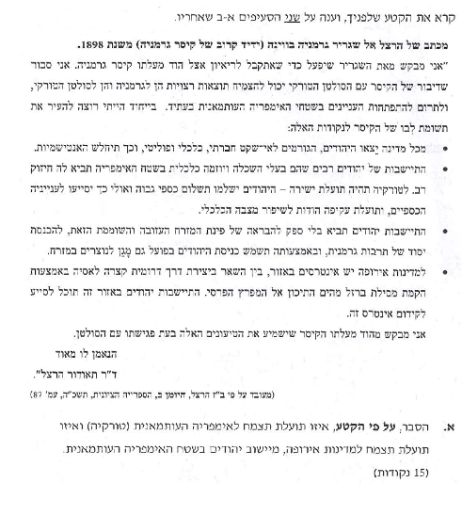

Slide 24
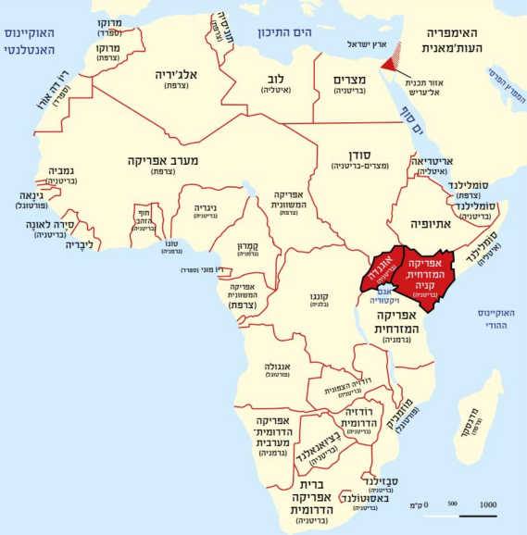
תכנית אוגנדה
בשנת 1903 הציעו הבריטים לתנועה הציונית ליישב יהודים באזור אוגנדה, במזרח אפריקה (שטח השייך לבריטניה), ולהקים מושבה יהודית בניהול עצמי בחסותה של בריטניה.
הרצל החליט להעלות את ההצעה לדיון בקונגרס הציוני השישי, למרות שלא מדובר בהתיישבות בארץ ישראל, בשל מצבם הקשה של יהודי רוסיה שסבלו מרדיפות ופוגרומים.
הרצל תמך בקבלת הצעת אוגנדה, אך היו מתנגדים רבים להצעה.
בקונגרס הציוני השישי התקיים ויכוח קשה בעקבות הצעת אוגנדה. הדיון לווה בסערת רגשות ורבים פרצו בבכי. משום כך כונה הקונגרס הציוני השישי "קונגרס הדמעות" או "קונגרס הבוכים".

Slide 25


נימוקי התומכים והמתנגדים לתכנית אוגנדה
המתנגדים | התומכים
1. תכנית באזל- הצעת אוגנדה עומדת בסתירה לתכנית באזל הקובעת שמטרת התנועה הציונית היא בית לאומי בארץ ישראל. | 1. הישג עצום- בפעם הראשונה יש הכרה מצד מעצמה גדולה, בריטניה, ברעיון בית לאומי יהודי .
2. משאבים- פתרון זמני זה עלול לעלות כסף רב לתנועה הציונית, על חשבון משאביה ליישוב ארץ ישראל. | 2. "מקלט זמני"- אוגדה תשמש כמקום הצלה זמני ליהודים הנרדפים ברוסיה. בינתיים, התנועה הציונית תמשיך לפעול להשגת צ'ארטר להתיישבות בא"י.
3. אין ציונות ללא ציון- לעם היהודי קיים קשר היסטורי רק לארץ ישראל ולא לאוגנדה. | 3. ניסיון- באוגנדה היהודים יוכלו להתכונן להתיישבות בארץ ישראל ולצבור ניסיון, כך שבבוא היום, כשיתקבל הצ'ארטר, היהודים יהיו מוכנים לעצמאות בארץ ישראל.

Slide 26
סיום פרשת אוגנדה
לאחר הויכוח הקשה שהתקיים בקונגרס הציוני השישי בעקבות הצעת אוגנדה,
התקבלה החלטה לשלוח משלחת שתבדוק את תנאי ההתיישבות באוגנדה.
המשלחת שיצאה לאוגנדה קבעה שהארץ אינה מתאימה להתיישבות יהודית.
הקונגרס ננעל באווירה מתוחה.
בשנת 1904, הרצל נפטר ולאחר מותו הצעת אוגנדה ירדה מסדר היום של התנועה הציונית.

Slide 27
חדשות מהעבר-
הרצל, הקונגרס הציוני ותכנית אוגנדה
https://www.youtube.com/watch?v=KEDK61TknUM

Slide 28
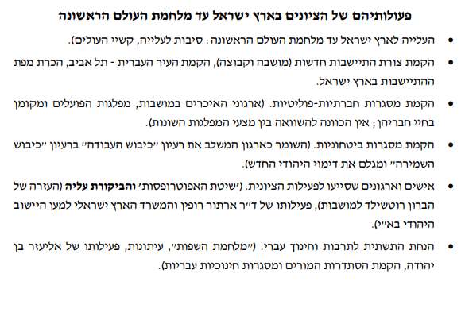
3

Slide 29
העליה לארץ ישראל עד מלחמת העולם הראשונה
החל מ-1881 ועד פרוץ מלחמת העולם הראשונה ב- 1914 עלו לארץ ישראל כ-60,000 עולים במסגרת שתי עליות:
העלייה הראשונה, 1881-1903
העלייה השנייה, 1904-1914 שני גלי העלייה התקיימו במקביל לפעילות הציונית בגולה.
רוב העולים עלו לארץ ממזרח אירופה, מעטים באו מארצות האסלאם, בעיקר מתימן.
עליות אלה בנו את הבסיס לבניין הציוני, את היסודות להקמת המדינה היהודית בעתיד.

Slide 30

מאפייני העליות
עליה שניה | עליה ראשונה
1904- 1914 | 1882-1903 | מתי?
כ- 35 אלף יהודים | כ-25 אלף יהודים | כמה עלו?
רובם ממזרח אירופה | רובם ממזרח אירופה | מהיכן עלו?
רצון להגשים את הרעיונות הציוניים והסוציאליסטיים. בקרב אנשי העלייה השנייה בלטו צעירים רווקים, סוציאליסטים, חסרי הון שהיו מוכנים להשקיע מאמץ רב בכדי לממש את שאיפותיהם. | חברי תנועת חובבי ציון, דתיים ובעלי משפחות מהמעמד הבינוני. רכשו את האדמות בכספם. | מי הם היו?
ציונות. העולים הללו ביקשו להגשים את דמותו של היהודי החדש – יהודי עובד אדמה שיודע להגן על עצמו. | אנטישמיות ורצון לשפר את הביטחון האישי והכלכלי. ציונות- העולים שאפו לחיות בארץ ישראל ולעבוד את אדמתה כאמצעי לתחייתו של העם היהודי בארץ ישראל. | למה עלו?

Slide 31
מאפייני העליות
בני העלייה השנייה האמינו כי על היהודים לעבוד בארץ בעצמם – הם התנגדו למנהגם של אנשי העלייה הראשונה להסתמך על עבודה ושמירה של הערבים. הם קראו ל"כיבוש העבודה" ול"כיבוש השמירה" – העברת העבודה והשמירה לידי היהודים.

Slide 32
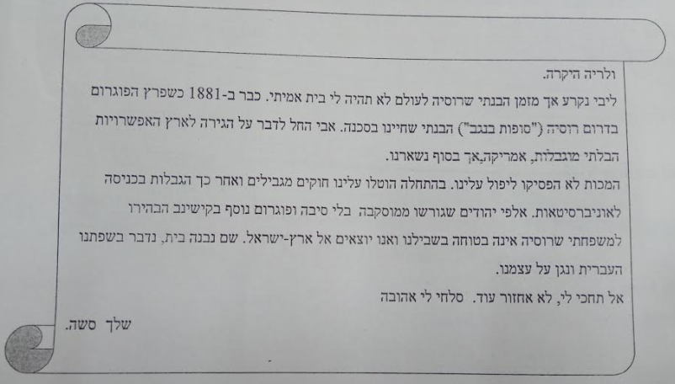
מהו הגורם לעליה המופיע במכתב זה?

Slide 33
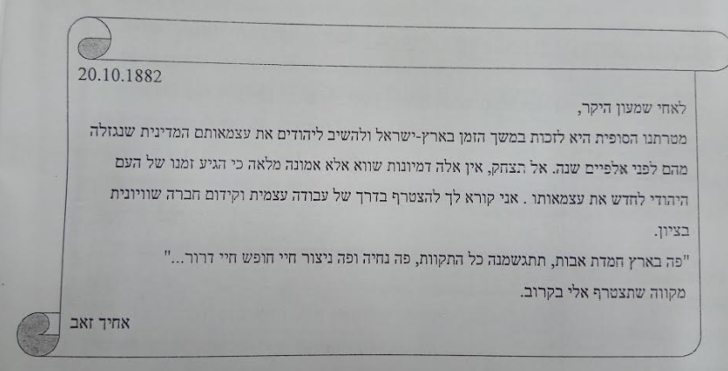
מהו הגורם לעליה המופיע במכתב זה?

Slide 34
העלייה לארץ ישראל עד מלחמת העולם הראשונה (1881-1914): הגורמים לעליה
גורמים מושכים- שהניעו את העולים להעדיף את ארץ ישראל כיעד להגירה | גורמים דוחפים- שהניעו את העולים לעזוב את ארצות מגוריהם ולחפש מקום מחיה חדש
אידיאולוגי עולים שנמשכו לרעיון הציוני וביקשו לבנות חיים יהודיים לאומיים בארץ ישראל. הושפעו ממעיתונות וספרים ציוניים (האוטואמנציפציה של פינסקר). משבר אוגנדה ומותו של הרצל הביאו לתמיכה בציונות המעשית. סוציאליסטים קיוו ליצור בארץ צורות חיים לאומיות חדשות ושיתופיות. | מדיניות אנטישמית של הקיסרות הרוסית במזרח אירופה מגורי היהודים הוגבלו ל"תחום המושב" הגבלות תעסוקה והשכלה גבוהה 1881- פוגרום "סופות בנגב" 1905- פוגרום קישינב
כלכלי המצוקה הכלכלית גרמה בדרך כלל להגר לארצות אחרות (, למשל, ארהב), אך היו שראו הזדמנות כלכלית בהתיישבות בארץ. התמיכה של נדבנים עשירים ושל מוסדות הציונות. | המדיניות האנטישמית גרמה גם למצוקה כלכלית
דתי בעיקר עבור העולים מתימן.האמינו שביאת המשיח קרובה וכי עליהם לשבת בארץ ישראל.

Slide 35
לעלות או לא לעלות? שתי נקודות מבט
הסרטון מציג שיחה דמיונית בין שני יהודים בעיירה במזרח-אירופה המתווכחים מה יש לעשות: האם לעלות לארץ ישראל, להגר לאמריקה או להישאר בעיירה. דרך השיחה ניתן להתרשם גם מאורח החיים במושבות העלייה הראשונה, את הגורמים להתפתחות הציונות ואת קשיי העולים.
http://toldotofakim.cet.ac.il/ShowItem.aspx?ItemID=6e79cf46-b167-404e-9bce-1b60532b5970&lang=HEB

Slide 36
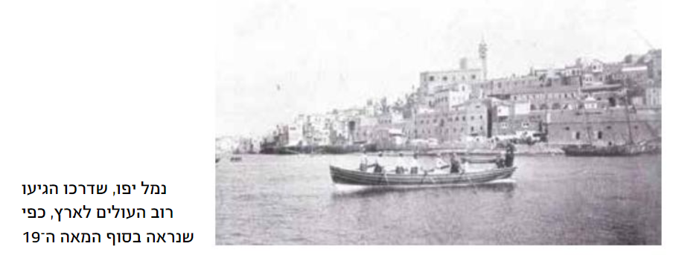

Slide 37
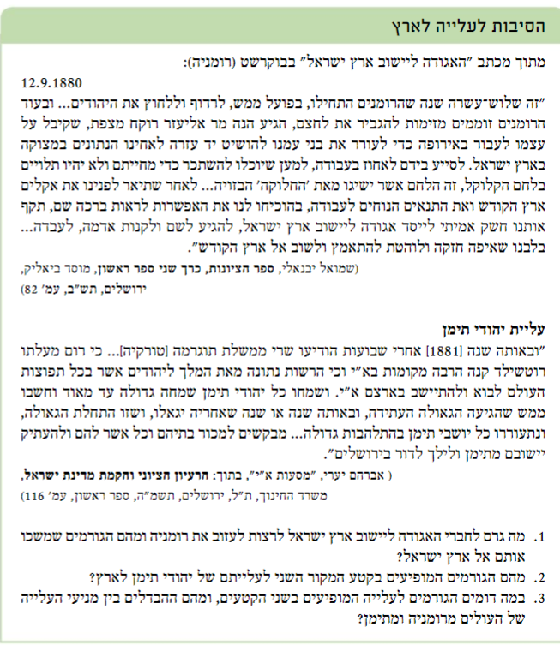

Slide 38
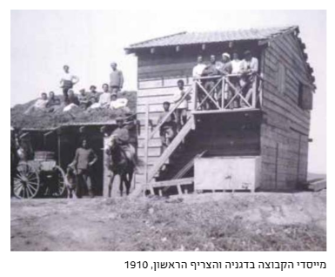
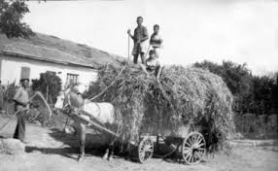
הקמת צורות התיישבות חדשות
1) מושבה 2) קבוצה 3) התיישבות עירונית
2) קבוצה | 1) מושבה
צורת התיישבות המאפיינת את העלייה השנייה (1904-1914). בשנת 1909 הוקמה הקבוצה הראשונה – כנרת. | צורת התיישבות חקלאית שקמה בתקופת העלייה הראשונה (1881-1903). המושבות הראשונות היו ראשון לציון, ראש פינה, זיכרון יעקב ופתח תקווה.
משק שיתופי- שיתוף מלא ושיוויון מוחלט. הקרקע אינה פרטית, אלא שייכת לקרן הקיימת לישראל (קרקע לאומית). הרווחים חוזרים לקופה המרכזית. כל חבר עובד כפי יכולתו ומקבל על-פי צרכיו. אין רכוש פרטי. לחברי הקבוצה לא היה רכוש פרטי, הם אכלו יחד בחדר אוכל משותף, וכל ההחלטות של הקבוצה נתקבלו בהצבעה באסיפת החברים. ילדי הקבוצה התחנכו אף הם במשותף. הקבוצה הייתה הבסיס שעליו נוסד מאוחר יותר "הקיבוץ". | משק פרטי- המושבה היא משק חקלאי פרטי, המבוסס על בעלות פרטית על הקרקע, רווח פרטי ובית פרטי.
 | אורח חיים- מסורתי
חקלאות- גידולי שדה ומשק חי. | חקלאות- סוג אחד של גידולים, למשל, גפנים ליין.
עבודה עצמית וניהול עצמי- עבודה שכירה היתה אסורה! חברי הקבוצה הקפידו לעבוד בעצמם ולא העסיקו עובדים מבחוץ וניהלו בעצמם את חיי הקבוצה באופן משותף ושוויוני. | עבודה שכירה- האיכר העסיק פועלים שכירים, ערבים בדרך כלל, כדי לעבד את אדמתו.

Slide 39
השיוויון בקבוצה - סרטון שתי נקודות מבט
הסרטון עוסק ברעיון השוויון שטיפחו הציונים הסוציאליסטים ובא לידי ביטוי בקבוצות שהוקמו. הדמויות בסרטון הן שתי חלוצות, חברות בקבוצה שזה עתה קמה בעמק יזרעאל. הן תולות יחד כביסה ודנות ברעיון השוויון ובמשמעויותיו. אחת החלוצות מציעה מבט ביקורתי על עקרון השוויון כפי שהוא בא לידי ביטוי בקבוצה, ואילו החלוצה השנייה מסבירה את חשיבותו של רעיון זה.
http://toldotofakim.cet.ac.il/ShowItem.aspx?ItemID=36566379-d705-4679-b5c8-36ccf0014453&lang=HEB

Slide 40
ומה תעשה החלוצה? הנשים בעליות הראשונות: שתי נקודות מבט
הסרטון מציג נקודות מבט מנוגדות על אפשרויות שעמדו בפני נשים בתקופתו הראשונה של המפעל הציוני בארץ ישראל. הסרטון מציג דילמה שניצבה בפני נשים יהודיות רבות שעלו לארץ: להמשיך את אורח החיים שהורגלו אליו בגולה ולמלא את התפקידים הנשיים המסורתיים (להתחתן, ללדת ילדים ולהתמסר לטיפוח הבית) או לנצל את השינוי שחוללו עם עלייתן לארץ ולהצטרף למהפכה, גם בתחום האישי, ללמוד חקלאות ולקחת חלק פעיל בבניין הארץ. הסרטון מציג שיחה דמיונית בין שתי נשים: עולה חדשה שזה עתה הגיעה לארץ ועולה ותיקה שלומדת חקלאות ב"חוות העלמות" של חנה מייזל. אפשר להראות את הסרטון ולעסוק דרכו בשתי העליות הראשונות לארץ ולתפקידן של נשים בהן.
http://toldotofakim.cet.ac.il/ShowItem.aspx?ItemID=8b5784eb-b6d6-4f45-9a92-ff6ca861ae45&lang=HEB

Slide 41


Slide 42
שאלת מקור
על ראשית הקבוצה –
"ראינו את המושבות שהן מתפרנסות על ניצול אחרים, ואמרנו : ניצור לנו צורה של יישוב, כזאת המחייבת אותנו לעבוד בעצמנו ולא בידי אחרים ובלי הנהלת אחרים. כך צמחה הקבוצה וכך שימשה היא להרבה מטרות :
א- לכבוש עבודה : בלי בעלים ובלי משגיחים. כיבוש שיש בו משום גאולת הארץ וגאולת העבודה גם יחד.
ב- לתת דוגמא בעבודה. כל העבודות שמסביב התנהלו באופן פרימיטיבי, והאדם בן התרבות נהפך בה לפרא,
הקבוצה באה לתת עבודה מודרנית.
ג- לתת אפשרות לחדשים, הבאים להסתגל בעבודה שהיא קשה מאוד.
ד- לכבוש מקומות חדשים, דבר שעלה בקושי רב בימי המשטר הטורקי.
ה- ליצור אפשרות שנהיה בעצמנו המנהלים של חיינו, לברוא חיים של שוויון במובן הכלכלי וקיום של שוויון בין החברים והחברות. "
א. הסבר, על פי הקטע, מה היו יעדי הקבוצה. הצג שתי צורות התיישבות נוספות מלבד הקבוצה, שהוקמו בארץ ישראל בין השנים 1914 – 1881.
ב. תאר את פעילות המשרד הארצישראלי וציין את צורות ההתיישבות החדשות שסייע בהקמתן.

Slide 43
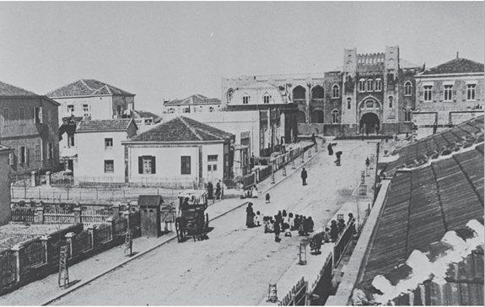
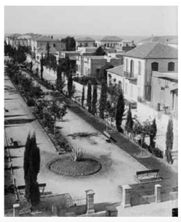
הקמת צורות התיישבות חדשות - המשך
1) מושבה 2) קבוצה 3) התיישבות עירונית
שד רוטשילד בת"א בשנות ה-20
רחוב הרצל בתל אביב ובניין הגימנסיה הרצליה, ‏1913
3) התיישבות עירונית
רוב אנשי העלייה השנייה לא היו חקלאים. הם היו בורגנים ורבים מהם גרו ביפו שהייתה עיר מרכזית באותם ימים.
מצוקת הדיור ביפו והצפיפות הולידה את השאיפה להקים שכונה עברית חדשה.
ב-1909 הוקם היישוב העירוני היהודי הראשון: אחוזת בית, שכונה בקרבת יפו, שלימים התפתחה והייתה לתל אביב.
60 משפחות יצאו מיפו והתיישבו משני צדי רחוב הרצל, הרחוב הראשון של תל אביב.
הייתה זו העיר העברית הראשונה!
תל אביב משכה אליה תושבים רבים, משום שהייתה עיר עברית, מודרנית ונקייה. ערב מלחמת העולם הראשונה כבר התגוררו בה כ- 2000 יהודים.
תל אביב הפכה במהרה למרכז תרבותי, כלכלי וחברתי של היישוב היהודי בארץ ישראל. היא סיפקה לעולים הרבים פרנסה, מגורים ומקומות לבילוי והפכה לעיר בעלת אופי ליברלי ומתקדם.
התפתחות וצמיחה היו גם בערים הוותיקות המעורבות - ירושלים וחיפה.

Slide 44
הקשיים העיקריים של העולים
תנאי החיים בארץ ישראל.
אקלים חם. שטח לא מפותח, אין תשתיות תחבורה ושירותי בריאות.
מחלות ומגיפות, כמו טיפוס ומלריה.
היעדר משאבים וכסף.
רבים מהעולים, בעיקר בעלייה השנייה, היו דלים בכסף וברכוש. חלקם עלו לארץ חסרי-כל. הם התקשו לקנות קרקעות בא"י והיו חסרים להם האמצעים (הכלים) לעבד את האדמות. המימון של העלייה נעשה לרוב בכסף פרטי, התנועה הציונית בימים אלה הייתה עדיין צעירה, קטנה וללא תמיכה כספית משמעותית.
חוסר ידע וחוסר ניסיון.
העולים החדשים היו חסרי ניסיון בעבודה חקלאית או בעבודות בניין. חלקם היו פקידים או רוכלים בארצות המוצא שלהם ולכן התקשו להסתגל לעבודה הפיזית הקשה בא"י. כמו כן, לא היה להם ידע בסיסי בחקלאות וגם לא היה מי שידריך וילמד אותם.
קשיים נפשיים.
ניתוק מהמשפחה ומהסביבה המוכרת, והפער בין האידיאל שניסו להגשים, למציאות החיים הקשה.
יחס עוין של השלטון העותמאני.
התורכים פחדו מאופיה הלאומי של העליה. הם ניסו להגביל את מספר העולים ולאסור עליהם לקנות קרקעות. ככל שעלה מספר העולים – כך החריף יחסם של התורכים.

Slide 45
שאלת מקור
" כל כך ביקשתי ביום זה רע או קרוב. חיפשתי אך לא מצאתי. והגעגועים מתחזקים ברגעים כאלה, ואין אני מוצאת מנוחה. היום קראתי סיפור ילדים על כלב, שם כתוב פתגם המתאים מאד למצבי בזמן הזה: "לא טוב להיות האדם לבדו". אנוכי אמנם התכוונתי לאי נעימות ומן החג הזה , אך באותה מידה שהייתה במציאות לא חשבתי ולא דמיתי. אני אתמול חשבתי שאשתגע מרוב בדידות. כמה הייתי רוצה להיות בבית הורי ממש כמו בליל הסדר"
(קטע מיומנה של חיותה בוסל , מט"ח עמ' 103)
א. הצג את הקשיים של העולים לארץ בעליה ראשונה ושנייה היעזר בקטע.
ב. הצג את המאפיינים של העולים לארץ בעליה ראשונה ושניה.

Slide 50
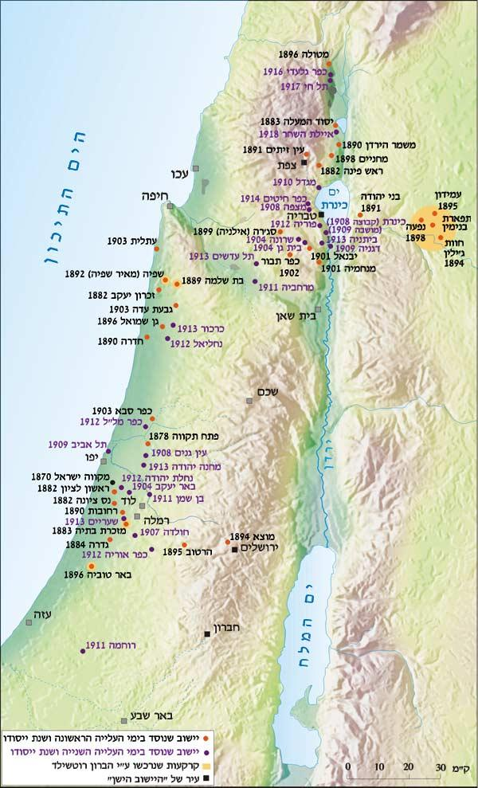
מפת ההתיישבות היהודית בעלייה הראשונה ובעלייה השנייה
(1881-1914)
עד תחילת העלייה הראשונה, ארץ ישראל הייתה מיושבת בעיקר בערים ערביות (עזה, רמלה ועוד), וערים מעורבות (ירושלים, חברון, צפת, טבריה).
בימי העלייה הראשונה והשנייה הוקמו המושבות, הקבוצות, והעיר העברית הראשונה. בגליל המזרחי, בעמקים ולאורך מישור החוף.
ההישג הגדול של עליות אלו הוא כפול : 1. עשרות ישובים עבריים הוקמו, דבר שלא היה קודם לכן. 2. כמו כן, ישובים אלו לא הוקמו במקום אחד אלא היו פזורים בכל רחבי הארץ (הגליל העליון- מטולה, בקעת הירדן - דגניה, מישור החוף - זיכרון יעקב, השרון - כפר סבא). עובדה זו יצרה היאחזות רחבה על הקרקע וכך תשתית של ישובים יהודיים בעלי רצף טריטוריאלי אשר יוקמו בשנים הבאות.

Slide 51
הקמת מסגרות חברתיות-פוליטיות בתקופת העליות
המטרה:
לסייע לחלוצים בתנאים הקשים בארץ במציאת עבודה, במאבק על זכויותיהם ולפתח את חיי הרוח והתרבות.
ארגוני איכרים:
במושבות הקימו האיכרים אגודות. אגודות האיכרים ייצגו את המושבות מול אנשי הברון רוטשילד, התנועה הציונית והשלטון העות'מני. האגודות סייעו לאיכרים בפיתוח ענפי גידול ובשיווק התוצרת החקלאית.
מפלגות פועלים:
הקימו את המפלגות הפוליטיות הראשונות בארץ: מפלגת "הפועל הצעיר" ומפלגת "פועלי ציון".
מפלגות אלו ביקשו לייצג את הפועל העברי ולשפר את מצבו.
הקימו לשכות עבודה, קופות הלוואה, מטבחים ציבוריים ומרפאות בריאות. פעלו גם למען טיפוח חיי הרוח והתרבות של הפועלים: הקימו ספריות, כיתות לימוד ועיתונים.

Slide 52
עבודה עברית. שתי נקודות מבט
הסרטון מציג את הוויכוח ביישוב היהודי בשאלת הצורך בעבודה עברית והשיקולים בעד ונגד העסקת פועלים עבריים בעבודות שונות. במשרד שאותו חולקים שני עורכי עיתון, מימין ומשמאל, מתנהל ויכוח בשאלה זו, שהעסיק את היישוב היהודי בכל תקופת העליות הראשונות.
http://toldotofakim.cet.ac.il/ShowItem.aspx?ItemID=7e3e0a3d-71c3-44e9-a8aa-7a25c0641465&lang=HEB

Slide 53
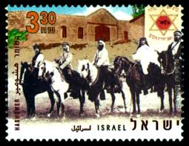
הקמת מסגרות ביטחוניות בתקופת העליות - ארגון השומר
איכרי המושבות סבלו מגניבות ומהשחתת רכוש.
בתחילה העסיקו האיכרים שומרים בדואים וצרקסים בשמירה על המושבות, אבל הם היו לא יעילים ותכופות שיתפו פעולה עם הגנבים.
לשם כך נוסד בשנת 1906 ארגון 'השומר': ארגון של יהודים ששמרו בעצמם על היישובים היהודים מפני התקפות וגניבות. בשיאו הוא מנה כ-400 חברים. סיסמתו הייתה: "בדם ואש יהודה נפלה, בדם ואש יהודה תקום".
'השומר' אימן את חבריו בהגנה עצמית, הם למדו לרכב על סוסים ולעשות שימוש בנשק.
הם התלבשו כמו ערבים(לבשו כפייה, גידלו זקן) כדי להיות דומים לערבים החזקים ואף לקבל מהם כבוד והערכה. ואכן, בזכות פועלם נוצר דימוי עברי חדש שם יהודי חזק, היודע להגן על עצמו וצומצמו הפגיעות ביישוב היהודי.

Slide 54
הקמת מסגרות ביטחוניות בתקופת העליות - ארגון השומר
מטרות ארגון השומר היו:
1) כיבוש השמירה: ארגון השומר ביקש להחליף את השומרים הערבים בשומרים יהודים בהתאם לתפיסתם שהיהודים צריכים לשמור בעצמם על עצמם.
2) כיבוש העבודה: החלפת העובדים הערבים במושבות בעובדים יהודים מתוך האמונה שהיהודים צריכים לעבוד בעצמם. 3) שינוי התדמית של היהודים בארץ: היהודים נחשבו לעם חלש וחסר יכולת הגנה. השומר ביקש לממש את תפיסת היהודי החדש – יצירתו של יהודי חזק, אמיץ המגן על עצמו.

Slide 55
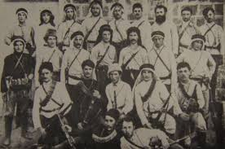
שאלת מקור
"השומר" בא להעניק מימד נוסף לדמות האדם היהודי החדש בארץ ישראל" (יגאל עילם).
‏א. על פי התמונה שלפניך הסבר למי ניסו אנשי "השומר" להידמות ומדוע.
ב. ‏הצג את מטרותיו של ארגון "השומר", והסבר כיצד תרמו אנשי השומר לקידום הרעיון הציוני על פי התמונה והציטוט שלפניך.

Slide 56
אז והיום, מהי התקופה הטובה יותר? שתי נקודות מבט
הסרטון מציג מפגש דמיוני בין בת העלייה הראשונה לבין צעירה מודרנית בת ימינו. שתי הנשים משוחחות על היתרונות והחסרונות של כל תקופה. דרך הסרטון ניתן להכיר את חיי העולים בתקופת העליות הראשונות.
http://toldotofakim.cet.ac.il/ShowItem.aspx?ItemID=ce0f25e0-39e3-45e4-aa50-a9e3b9c090e8&lang=HEB

Slide 57
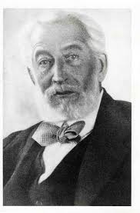
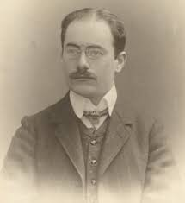
גורמים ואישים שסייעו להתיישבות היהודית בארץ ישראל
ארתור רופין
הברון אדמונד דה רוטשילד

Slide 58
משטר האפוטרופסות של הברון רוטשילד
זמן קצר לאחר הקמתן נקלעו המושבות למצוקה כלכלית קשה שאיימה על קיומן.
הברון רוטשילד, יהודי עשיר שחי בצרפת החליט לעזור למושבות. הברון סייע לאנשי המושבות מכיוון שהם היו יהודים במצוקה, אך גם משום שהוא ביקש להדגים באמצעות המושבות כיצד היהודים מסוגלים לחיות חיי חקלאות יצרניים ובכך לשנות את דימוי היהודים בעיני עצמם ובעיני הסביבה.

Slide 59
דרכי הסיוע של הברון רוטשילד
הסיוע של הברון רוטשילד זכה לשם משטר החסות או האפוטרופסות. הברון נטל תחת חסותו את האיכרים שחיו במושבות על פי התנאים שהוא קבע. פקידי הברון ניהלו את המושבות וסיפקו את כל צרכי החיים. 1) תמיכה כספית- הברון רוטשילד העביר לכל משפחה סיוע כספי חודשי. 2) הקמת מושבות חדשות ותמיכה במושבות הקיימות- הברון רוטשילד רכש קרקעות רבות בארץ וצירפן למושבות קיימות או הקים מושבות חדשות. כמעט כל המושבות בארץ נהפכו לתלויות בסיוע של הברון. 3) סיוע בהדרכה חקלאית- הברון רוטשילד הביא לארץ מומחים לחקלאות כדי שידריכו את האיכרים בעבודת האדמה ויפקחו על עבודתם. 4) הרחבת הבסיס הכלכלי של הישוב- הברון רוטשילד הביא להרחבת הבסיס הכלכלי באמצעות מפעלים, כמו לדוגמה: מפעל משי בראש פינה. 5) הקמת מוסדות ציבור במושבות- הברון הקים מוסדות חינוך, בריאות, דת ורווחה במושבות ובכך סייע לשיפור רמת החיים של המתיישבים.

Slide 60


תוצאות הסיוע של הברון רוטשילד
לשלילה | לחיוב
תלות מוחלטת בפקידים והעדר עצמאות: האיכרים איבדו את עצמאותם ונהפכו לתלויים לחלוטין בפקידים. משטר החסות של הברון רוטשילד גרם להתמרמרות גוברת במושבות ולמרידות במספר מושבות. | הצלת המושבות: הסיוע של הברון רוטשילד הציל את המושבות מהתמוטטות כלכלית.
תשלום בהתאם למספר הנפשות: הסיוע של הברון רוטשילד ניתן בהתאם למספר הנפשות ולא בהתאם לתפוקה כך לא היה לאיכרים תמריץ מיוחד לעבוד יותר. | שיפור רמת החיים של האיכרים: הסיוע של הברון שיפר את מצבם של האיכרים בתחומי בריאות, חינוך ודת.
פגיעה בעיקרון העבודה העברית: במסגרת משטר החסות של הברון רוטשילד הועסקו במושבות פועלים ושומרים ערבים, בניגוד לעקרון העבודה העברית. | רכישת קרקעות והקמת ישובים: הברון רוטשילד רכש קרקעות בארץ ופעל להקמת ישובים חדשים ובכך תרם לחיזוק האחיזה היהודית בארץ.
תחושות קשות בקרב האיכרים: בין הפקידים שניהלו את המושבות ובין האיכרים היו עימותים רבים. איכרים רבים טענו שהפקידים נוהגים עם המתיישבים בקשיחות ולא מתחשבים באיכרים. האיכרים גם טענו שפקידי הברון הגיעו ממערב אירופה מתייחסים ליהודים המזרח אירופים בזלזול ובהתנשאות.

Slide 61
עצמאות או חסות של הברון? שתי נקודות מבט
הסרטון מציג ויכוח דמיוני בין זוג נשוי מתקופת העלייה הראשונה בשאלה אם לחיות חיים עצמאיים במושבה, תוך התמודדות עם הקשיים הרבים, או לעבור לחיות תחת חסות הברון רוטשילד. השאלות העולות מהדיון עוסקות באופן בו יוגשם החלום הציוני בארץ ישראל.
http://toldotofakim.cet.ac.il/ShowItem.aspx?ItemID=9ddb0bf1-bc8e-4a89-9558-f19a245eff52&lang=HEB

Slide 62
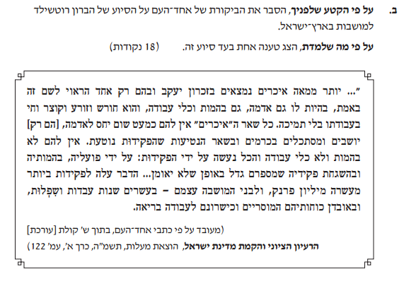

Slide 63
המשרד הארץ-ישראלי של ההסתדרות הציונית
לאחר מותו של הרצל (1904) החלה התנועה הציונית להשקיע מאמצים גדולים בפעילות מעשית בארץ ישראל: עלייה והקמת ישובים. לשם כך הוקם בשנת 1908 המשרד הארץ-ישראלי של ההסתדרות הציונית. בראשו עמד ד"ר ארתור רופין.
המטרה:
חיזוק ופיתוח ההתיישבות היהודית בארץ ישראל על ידי רכישת אדמות, יישובן ותמיכה ביישובים קיימים.
הפעולות:
1. רכישת קרקעות
המשרד רכש קרקעות והכשירן להקמת ישובים חדשים. המשרד גם חיזק ישובים קיימים. המשרד הארץ ישראלי פעל כדי ליצור רצף של ישובים יהודים. 2. הכשרה חקלאית
המשרד הקים חוות לאומיות חקלאיות שנועדו להכשיר צעירים לעבודה חקלאית. 3. סיוע בהקמת העיר תל אביב ובפיתוחה תוך מתן עזרה כספית למתיישבים. 4. התיישבות פועלים
המשרד הארץ-ישראל יזם התיישבות פועלים על אדמה לאומית שרכשה קק"ל. כך הוקמו חוות כנרת ודגניה.

Slide 64
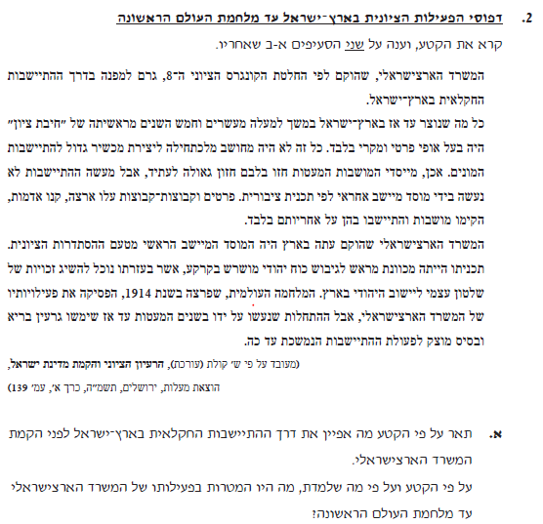

Slide 65
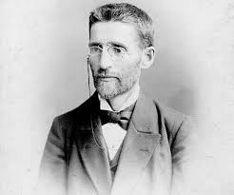
תחום התרבות- תחיית השפה העברית
אליעזר בן יהודה מחייה השפה העברית:
האיש שעשה יותר מכל לתחיית השפה העברית כדי להפוך אותה לשפת דיבור יום יומית היה אליעזר בן יהודה.
הוא עלה ארצה בזמן העלייה הראשונה והקים את הבית העברי הראשון בו הותר לדבר רק עברית.
הוא נלחם בעיתונות המקומית ובאוכלוסייה הדתית שלא עשו שימוש בעברית וייסד עיתונים בעברית.

Slide 66
תרומתו של אליעזר בן יהודה לתחיית השפה העיברית
1. יסוד "ועד הלשון העברית": במסגרת זו הוא ישב עם חבריו ויחד הם המציאו וחידשו מילים בעברית. 2. מילון הלשון העברית: בן יהודה פרסם כרכים רבים של מילון זה שבמסגרתו חודשו מילים. 3. בן יהודה הוציא לאור עיתונים עבריים והפיץ בהם את דעותיו ואת המלים החדשות שהמציא. מטרת חידוש המילים הייתה הפיכת העברית לשפה חיה ומדוברת בה יוכלו היהודים להשתמש בחיים היומיומיים. תחיית השפה העברית הייתה בעלת חשיבות גדולה לתנועה הציונית מכיוון שהיא יצרה שפת לאומית ייחודית לעם היהודי שמקורה בתנ"ך. העברית סייעה באיחוד הלאום ובהפצת הציונות.

Slide 67
השיר אליעזר בן יהודה, כולל המילים:
https://www.youtube.com/watch?v=kTs9xsYYZgg

Slide 68
הקמת הסתדרות המורים ומסגרות חינוכיות עבריות בארץ ישראל
1. הסתדרות המורים- 1903
מטרתה: לאגד את המורים העברים בארץ ולסייע להם במאבק להשלטת השפה העברית במוסדות החינוך.
הסתדרות המורים פיתחה תכניות לימודים וחומרי למידה בעברית.
ההסתדרות חיזקה את מעמד המורה וסייעה למאבק תומכי העברית ב"מלחמת השפות".
2. גן עברי ראשון ובית ספר עברי ראשון בראשון לציון.
שפת ההוראה בגן ובבית הספר בכל המקצועות- עברית.
3. הגימנסיה העברית "הרצליה"
הוקמה ב-1906 ביפו ובהמשך עברה לתל אביב.
בגימנסיה למדו תלמידים מארץ-ישראל וגם תלמידים יהודים מרוסיה, שהוריהם רצו להקנות להם חינוך עברי- לאומי.
4. "בצלאל"
הוקם ב-1906, בית ספר לאומנויות בירושלים.
בבית הספר למדו צעירים יהודים מאירופה ומארץ ישראל. בית ספר שם גדש על אומנות בעלת מסר ציוני וסייע בטיפוח התודעה הלאומית.

Slide 69
מלחמת השפות - "ריב הלשונות"
הוויכוח הגדול שהתעורר ביישוב בנוגע לשפה שבאמצעותה ידברו וילמדו, זכה לכינוי "מלחמת השפות" או "ריב הלשונות".
בשנת 1913, שנה לאחר הנחת אבן הפינה לטכניון, פרץ ויכוח קשה על שפת ההוראה בטכניון: האם תהיה שפת ההוראה גרמנית – או עברית? הבעיה הייתה קשה במיוחד משום שהטכניון היה המוסד הראשון בארץ להשכלה גבוהה, ונוסף על כך – הוא נועד ללימודים בתחום המדע והטכנולוגיה. אגודת "עזרה ליהודי גרמניה", שיזמה והקימה את הטכניון, החליטה כי המדע והטכנולוגיה מבוססים על מונחים מקצועיים מיוחדים ועל ספרות מקצועית, ולכן שפת ההוראה בטכניון חייבת להיות גרמנית, משום שהשפה העברית דלה מכדי לשמש כשפת הוראה בלימודי טכניקה ומדע. רבים בקרב הציבור היהודי בארץ התנגדו לעמדה של אגודת "עזרה", וראו בהחלטתה נסיגה חמורה מן הרעיון הציוני. הנהגת היישוב היהודי בארץ החליטה לצאת למאבק, וערכה אסיפות מחאה כנגד ההחלטה של אגודת "עזרה". בהנהגת הסתדרות המורים, תלמידים רבים בבתי ספר ובמוסדות חינוך של "עזרה" פתחו בשביתה. המורים בבתי הספר של חברת "עזרה" בארץ התפטרו מעבודתם, הורים לא שלחו את ילדיהם ללמוד בבתי הספר של החברה. המורים שהתפטרו והתלמידים עברו לבתי ספר עבריים. לחברת "עזרה" לא נותרה ברירה אלא להיכנע, ובישיבה שנערכה ב-22 בפברואר 1914 היא הודיעה ששפת הלימוד בטכניון תהיה עברית. מאבק זה מהווה את ניצחונה של השפה העברית. בעקבות המאבק התפתחה רשת חינוך עברי ובכל מוסדות הלימוד למדו בעברית. העברית הפכה לשפת הלימוד, לשפה הרשמית של היישוב היהודי בארץ. השלטונות התורכיים הכירו בעברית כשפת הוראה. היישוב השתחרר מתלות בין-תרבותית בשפות זרות.

Slide 70
"מלחמת השפות" - סרטון שתי נקודות מבט
הסרטון מציג ויכוח העוסק באירוע היסטורי שהתרחש ביישוב היהודי בארץ בשנת 1913 וזכה לכינוי "מלחמת השפות" או "ריב הלשונות". בסרטון מופיעות שתי דמויות: נציג של חברת "עזרה" הגרמנית, העומדת להקים בארץ מוסד לחינוך טכנולוגי ראשון ("טכניקום"), וסטודנט ציוני להוראה מהיישוב היהודי בארץ. נציג חברת "עזרה" מסביר מדוע יהיה בלתי אפשרי ללמד ב"טכניקום" בעברית ואילו הסטודנט להוראה מסביר מדוע תהיה זו מכת מוות לשפה העברית ואולי אף לתנועה הציונית אם לא יתעקשו לבסס את החינוך בארץ על השפה העברית בלבד.
http://toldotofakim.cet.ac.il/ShowItem.aspx?ItemID=16744a34-fc29-4e60-8dc0-2febcbd0b0e9&lang=HEB

Slide 71
התפתחות העיתונות והספרות בארץ ישראל
בשנים שלפני מלחמת העולם הראשונה החלה ארץ ישראל להתפתח כמרכזה התרבותי של הלאומיות העברית.
עשרות סופרים ומשוררים כתבו בארץ בעברית על נופי הארץ ועל המתיישבים.
עיתונים שיצאו לאור בארץ ישראל תרמו גם הם לצמיחה הלאומית העברית (למשל, "חבצלת" ו"הצבי"). העיתונים שמשו במה לפרסום היצירות הספרותיות, לניהול דיונים פומביים בנושאים שונים, וכלי להתפתחות ולהפצת השפה העברית המתחדשת.

Slide 72
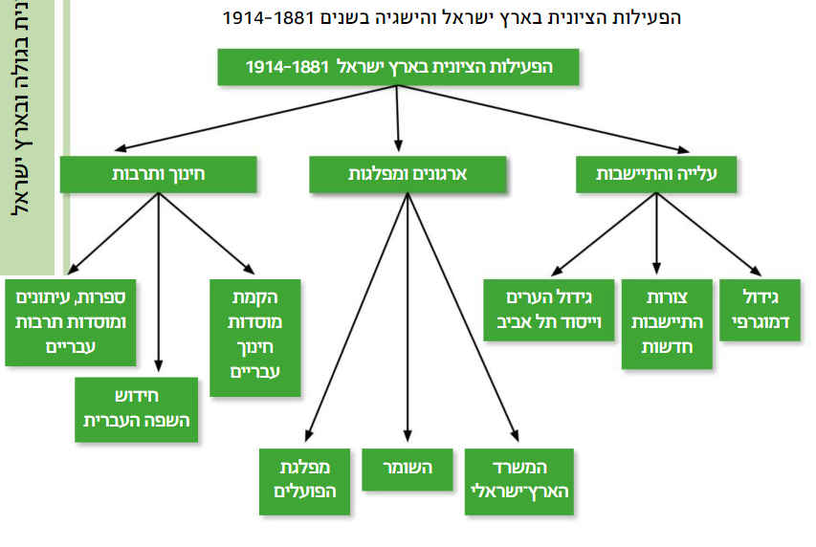

Slide 73
הנכם צוות היסטוריונים המקבלים לידכם תמונה.
עליכם להשיב על השאלות הבאות ולשער את תשובותיכם.
לטובת המשימה יש לכם 5 דקות
בהצלחה!

Slide 74
מהי ארץ מוצאם?
באיזה שנה צולמה התמונה?
מה השמות שלהם?
נסו לשער
את המידע אודות התמונה שברשותכם
היכן צולמה התמונה?
מה מעמדם הכלכלי?
מה עיסוקם?
מה מצב רוחם?
מהו יחסם לדת?
מה מצבם המשפחתי?

Slide 75
מהי ארץ מוצאם?
באיזה שנה צולמה התמונה?
מה השמות שלהם?
היכן צולמה התמונה?
מה מעמדם הכלכלי?
מה עיסוקם?
מה מצב רוחם?
מהו יחסם לדת?
מה מצבם המשפחתי?

Slide 76
מהי ארץ מוצאם?
באיזה שנה צולמה התמונה?
מה השמות שלהם?
היכן צולמה התמונה?
מה מעמדם הכלכלי?
מה עיסוקם?
מה מצב רוחם?
מהו יחסם לדת?
מה מצבם המשפחתי?

Slide 77
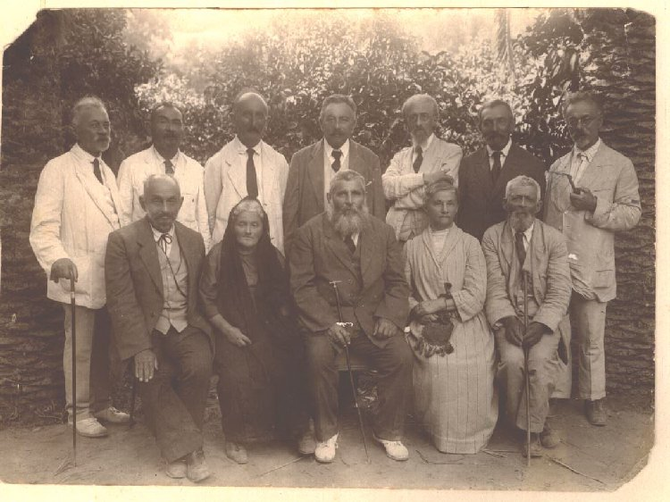
מהי ארץ מוצאם?
באיזה שנה צולמה התמונה?
מה השמות שלהם?
היכן צולמה התמונה?
מה מעמדם הכלכלי?
מה עיסוקם?
מה מצב רוחם?
מהו יחסם לדת?
מה מצבם המשפחתי?

Slide 78

מהי ארץ מוצאם?
באיזה שנה צולמה התמונה?
מה השמות שלהם?
היכן צולמה התמונה?
מה מעמדם הכלכלי?
מה עיסוקם?
מה מצב רוחם?
מהו יחסם לדת?
מה מצבם המשפחתי?

Slide 79
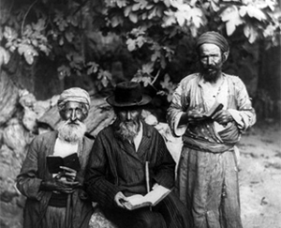
מהי ארץ מוצאם?
באיזה שנה צולמה התמונה?
מה השמות שלהם?
היכן צולמה התמונה?
מה מעמדם הכלכלי?
מה עיסוקם?
מה מצב רוחם?
מהו יחסם לדת?
מה מצבם המשפחתי?

Slide 80
מהי ארץ מוצאם?
באיזה שנה צולמה התמונה?
מה השמות שלהם?
רחוב הרצל בתל אביב ובניין הגימנסיה הרצליה, ‏1913
היכן צולמה התמונה?
מה מעמדם הכלכלי?
מה עיסוקם?
מה מצב רוחם?
מהו יחסם לדת?
מה מצבם המשפחתי?
רח הרצל ובניין הגימנסיה הרצליה, 1913

Slide 81
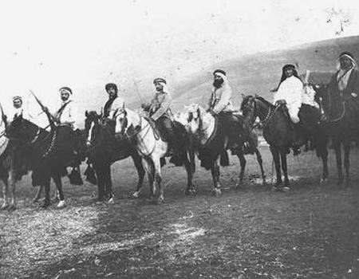
מהי ארץ מוצאם?
באיזה שנה צולמה התמונה?
מה השמות שלהם?
היכן צולמה התמונה?
מה מעמדם הכלכלי?
מה עיסוקם?
מה מצב רוחם?
מהו יחסם לדת?
מה מצבם המשפחתי?

Slide 82
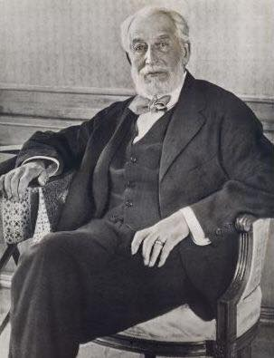
מהי ארץ מוצאם?
באיזה שנה צולמה התמונה?
מה השמות שלהם?
היכן צולמה התמונה?
מה מעמדם הכלכלי?
מה עיסוקם?
מה מצב רוחם?
מהו יחסם לדת?
מה מצבם המשפחתי?

Slide 83

מהי ארץ מוצאם?
באיזה שנה צולמה התמונה?
מה השמות שלהם?
היכן צולמה התמונה?
מה מעמדם הכלכלי?
מה עיסוקם?
מה מצב רוחם?
מהו יחסם לדת?
מה מצבם המשפחתי?

Slide 84
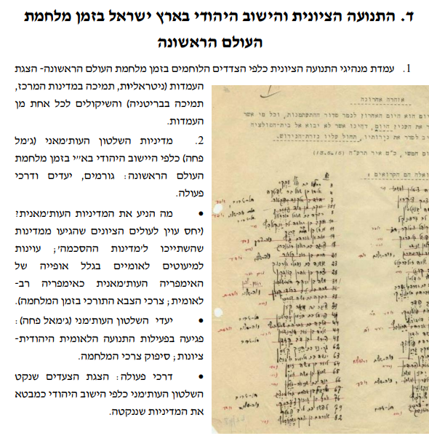
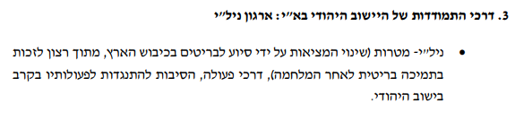
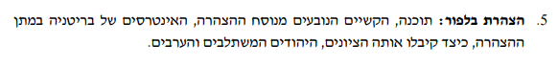
4

Slide 85
עמדת התנועה הציונית במהלך מלחמת העולם הראשונה
לפני 100 שנה ב- 11.11.1918 בשעה 11 הסתיימה מלחמת העולם הראשונה:
https://www.youtube.com/watch?v=h62_cMjNZQI
מלחמת העולם הראשונה הייתה המלחמה הגדולה והקשה ביותר שידע המין האנושי עד אז. במלחמה נהרגו כ-9 מיליון איש וכ-20 מיליון נפצעו. דור שלם של צעירים כמעט ונעלם. הנזק הכלכלי היה עצום. הזירה העיקרית בה התקיימה המלחמה הייתה יבשת אירופה ובה היו שותפות כל המעצמות. למלחמה היו שתי זירות משנה: המזרח התיכון ומזרח אסיה. הצטרפות ארצות הברית ב-1917 לצד בריטניה וצרפת והביאה לשינוי במאזן הכוחות ולניצחונן של "מדינות ההסכמה" על "מדינות המרכז".
(זהו עמוד רקע – לא צריך ללמוד אותו לבגרות אלא רק להבין כרקע לעמודים הבאים)

Slide 86
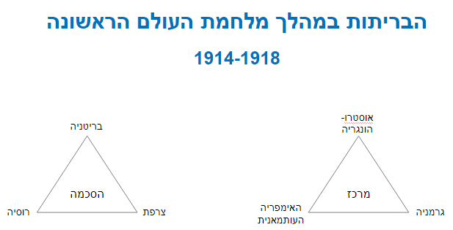
אני מסכימה בצר בסלט. (=מדינות ההסכמה: בריטניה צרפת רוסיה).
טכניקת זיכרון לזכור מי היו מדינות ההסכמה.

Slide 87
עמדת התנועה הציונית במהלך מלחמת העולם הראשונה
במזרח התיכון התנהלה המלחמה בין בריטניה לאימפריה העות'מאנית.
מטרת הבריטים היתה לסלק את האימפריה העות'מאנית מאזור המזרח התיכון ולהשתלט על האזור במקומה. המלחמה באמת הסתיימה בניצחון הבריטים ובכיבוש ארץ ישראל בידיהם.
אך, כאשר פרצה המלחמה בקיץ 1914, התנועה הציונית הייתה בהתלבטות קשה: במי מהצדדים לתמוך?
הנימוקים בעד תמיכה ב"מדינות המרכז" | הנימוקים בעד תמיכה ב"מדינות ההסכמה"
חשש מפגיעה בישוב היהודי בא"י האימפריה העותמאנית שלטה בארץ ישראל. יש לתמוך בה כדי שלא תתנכל לישוב היהודי בארץ ישראל שתחת שליטתה ותתמוך בתנועה הציונית ובהקמת הבית הלאומי היהודי. | יחסו השלילי של השלטון העות'מאני העותמאנים נהגו ביד קשה נגד הישוב היהודי בארץ ישראל. התומכים בבריטניה קיוו שהיא תנצח במלחמה ותכבוש את המזרח התיכון ואת א"י מידי העותמאנים, ומצב הישוב היהודי בארץ ישראל ישתפר.
חשש מפגיעה במוסדות התנועה הציונית בגרמניה רוב המוסדות של התנועה הציונית שכנו בגרמניה וחלק ממנהיגי התנועה הציונית גרו בגרמניה. | היחסים הטובים של התנועה הציונית עם בריטניה צפייה שאם בריטניה תנצח במלחמה, היא תעזור לתנועה הציונית ותתמוך בהקמת הבית הלאומי היהודי.

Slide 88
עמדת התנועה הציונית במהלך מלחמת העולם הראשונה
לאור היתרונות והחסרונות שהיו לתמיכה בכל אחד מהצדדים, הוחלט לנקוט בעמדה ניטראלית ולא לתמוך באף אחד מהצדדים, מהסיבות הבאות: 1. מכיוון שלא היו ברור מי ינצח במלחמה הייתה תחושה שאסור לתמוך בצד אחד. תמיכה בצד אחד עלולה לפגוע בסיכויים של תמיכה עתידית מצד המנצחים בהקמת מדינה יהודית. 2. הזדהות עם צד אחד הייתה עלולה לגרום נזק קשה ליהודים שחיו במחנה השני וכמובן לסכן את הישוב היהודי בארץ ישראל.

Slide 89
מדיניות השלטון העות'מאני (ג'מל פחה) כלפי היישוב היהודי בא"י בזמן מלחמת העולם הראשונה:
ערב מלחמת העולם הראשונה חיו בארץ ישראל 85,000 יהודים.
רובם חיו בערים (בעיקר בירושלים ויפו).
כמחציתם היו נתיני מעצמות זרות, בעיקר רוסיה, וכמחציתם נתיני האימפריה העותמאנית.
עם הצטרפותה של האימפריה העות'מאנית למלחמת העולם ה-1 ב-1914 ,הפך כל שטחה של א"י למחנה צבאי גדול. מרגע זה חלה הידרדרות ביחסים שבין השלטון העות'מאני ליישוב היהודי בא"י. השלטון העות'מאני, בראשותו של המושל ג'מאל פחה, נהג בצורה אכזרית ועוינת כלפי היהודים.

Slide 90
מדיניות השלטון העות'מאני (ג'מל פחה) כלפי היישוב היהודי בא"י בזמן מלחמת העולם הראשונה: גורמים
השלטון העות'מאני, בראשותו של המושל ג'מאל פחה, נהג בצורה אכזרית ועוינת כלפי היהודים. למה?
או, מה היו הגורמים?
רצון למנוע הקמת מדינת לאום ציונית: במאה ה-19 נחלש כוחה של האימפריה העותמאנית והיא איבדה שטחים רבים לטובת מדינות לאום שקמו בשטחה. בשטחי האימפריה היתה תסיסה לאומית, והשליטים העותמאנים פחדו מפני פירוק האימפריה. האימפריה העותמאנית התנגדה לציונות. הסולטן העותמאני סירב לבקשת הצארטר של הרצל, והשלטונות העותמאנים ביקשו כבר בסוף המאה ה-19 לעצור את עליית היהודים לארץ ואת התיישבותם בה.
מניעת ריגול לטובת רוסיה ובריטניה: תורכיה לחמה ברוסיה, ומכיוון שמוצאם של מרבית היהודים מבני הישוב היה ממזרח אירופה, נטו התורכים לראות ביהודים מרגלים לטובת מדינות ההסכמה. התורכים חשדו שהציונים תומכים במדינות ההסכמה ומרגלים למען הבריטים שישבו במצרים.

Slide 91
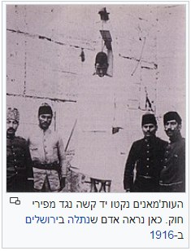
מדיניות השלטון העות'מאני (ג'מל פחה) כלפי היישוב היהודי בא"י בזמן מלחמת העולם הראשונה: יעדים (=מטרות)
א. פגיעה בפעילות התנועה הציונית.
איסור על מכירת קרקעות ליהודים.
גירוש פעילים ציונים בולטים, כמו דוד בן-גוריון, יצחק בן-צבי וארתור רופין, מנהל המשרד הציוני בארץ ישראל.
פירוק ארגון 'השומר' ואיסור על היהודים לשאת נשק.
איסור על השימוש בסמלים לאומיים: הנפת הדגל, בולי הקרן הקיימת, כתיבה בשפה העברית במכתבים ושלטים .
הפסקת העלייה היהודית מאירופה המזרחית בגלל ניתוק הקשר עם המדינות האויבות לתורכיה.
ב. סיפוק צרכי הצבא התורכי.
ג'מאל פחה הטיל על היישוב היהודי 'מס מלחמה' שהתבטא במיסים כבדים מאוד.
החרמה של מוצרי מזון, סחורות, כלי עבודה, אמצעי הובלה וציוד נוסף.
גיוס יהודים לעבודות כפיה עבור הצבא התורכי.

Slide 92
מדיניות השלטון העות'מאני (ג'מל פחה) כלפי היישוב היהודי בא"י בזמן מלחמת העולם הראשונה: דרכי פעולה (או, הצעדים שנקט השלטון העות'מני כלפי הישוב היהודי)
א. ביטול הקפיטולציות.
התורכים התירו לאזרחים של מדינות אירופה לגור בארץ ישראל ולחיות בארץ על פי החוקים של המדינות מהן הגיעו ולהישפט על ידי הקונסוליה (הנציגות) של מדינתם בארץ. הסדר זה כונה 'שיטת הקפיטולציות'. רוב היהודים שעלו לארץ ישראל היו אזרחים רוסים, הם נהנו מהסדר זה ופעלו מול הקונסוליה הרוסית בארץ. כך הם נמנעו מהתמודדות עם השלטון המקומי. עם פרוץ מלחמת העולם הראשונה הפכה רוסיה למדינת אויב של תורכיה. השלטון התורכי בארץ ביטל את הסדר הקפיטולציות.
ב. חובת ההתעתמנות.
התורכים הכריחו את אזרחי מדינות האויב לקבל עליהם את האזרחות העות'מאנית ולהתגייס לצבא הטורקי. מי שסירב גורש מחוץ לארץ ישראל (כ-11,000 גורשו למצרים).
ג. גירוש.
כאשר הצבא הבריטי החל לכבוש את הארץ בשנת 1917, התורכים החלו לגרש את התושבים היהודים שעל ערי החוף בעקבות החשש שהיהודים יסייעו לבריטים בריגול נגדם. אלפי אנשים סולקו מבתיהם ועברו להתגורר רובם במושבות הגליל, חלקם במושבה כפר סבא ואחרים לירושלים. אנשים אלו נשארו ללא בית, עבודה ותנאי מחיה בסיסיים.

Slide 93

הודעת המשרד הארצישראלי אל תושבי הארץ היהודים נתיני המדינות הזרות לסדר את נתינותם העות'מאנית עד ה-15 במאי. ההודעה כוללת את רשימת התושבים המיועדים לגירוש מא"י ע"י השלטונות העות'מניים.
(הארכיון הציוני)

Slide 94
קשיים של הישוב העברי בארץ בתקופת מלחמת העולם הראשונה
שלא נגרמו ע"י השלטון העותמאני
ניתוק הקשר בין ארץ ישראל ואירופה:
הישוב העברי בארץ ישראל היה תלוי בקשר שלו לתנועה הציונית באירופה. הוא קיבל ממנה כספים ומוצרים שונים. מאירופה הגיעו העולים לארץ. הישוב היהודי ייצא לאירופה את תוצרתו החקלאית. המלחמה גרמה לכך שאוניות לא יוכלו להפליג בין אירופה לארץ ישראל והקשר החיוני לישוב העברי נותק.
מכת ארבה והרעב בארץ ישראל:
בשנת 1915 התקיימה בארץ מכת ארבה קשה. להקות גדולות של ארבה הגיעו ארצה וחיסלו יבולים שלמים. מכת הארבה הוסיפה לקשיים של שנות המלחמה והובילה למצב של רעב בארץ, שנמשך עד תום המלחמה.

Slide 95
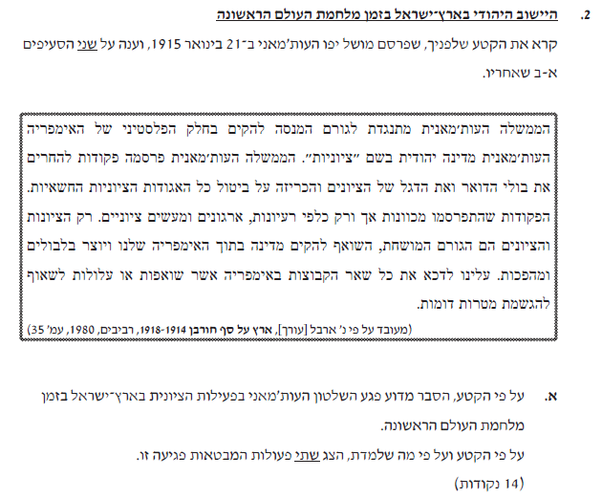

Slide 96
ההתמודדות של הישוב היהודי בעת מלחמת העולם הראשונה
הישוב היהודי בארץ ישראל נקלע בשנות המלחמה למצוקה גדולה.
ההשקעה של עשרות שנים בהתיישבות נמצאה בסכנה.
היהודים בארץ ישראל עשו ככל שביכולתם כדי לשמור על הישובים בתנאים הקשים של המלחמה ומול המדיניות העויינת של השלטון התורכי.

Slide 97

ההתמודדות של הישוב היהודי בעת מלחמת העולם הראשונה
ארגון ניל"י- מטרות ודרכי פעולה
סיוע לבריטים לכבוש את הארץ:
ארגון ניל"י (נצח ישראל לא ישקר) הוקם על ידי האחים אהרון, שרה ואלכסנדר אהרונסון ואבשלום פיינברג בשנת 1915.
מטרת הארגון היתה להקים רשת ריגול ולהעביר מידע מודיעיני לבריטים כדי לעזור לצבא הבריטי לכבוש את ארץ ישראל.
חברי הארגון הצליחו ליצור קשר עם המודיעין הבריטי במצרים, ובמשך כל תקופת פעילותה של ניל"י העבירו ידיעות לבריטים בדרכים שונות: אנשים שעברו בנגב ברגל אל הכוחות הבריטים, יוני דואר ואיתותים לספינה בריטית ששטה בימים קבועים מול המשרד של ניל"י בעתלית.
ארגון ניל"י נחשף על ידי התורכים בשנת 1917 ואנשיו נאסרו. שניים מהם הוצאו להורג ואישה נוספת, שרה אהרונסון, התאבדה בכלא.

Slide 98
ההתמודדות של הישוב היהודי בעת מלחמת העולם הראשונה
ארגון ניל"י
בני הישוב היהודי בארץ התנגדו לארגון ניל"י.
הם חששו כי פעילות הריגול והבגידה הם מסוכנים כי יעוררו תגובה קשה מצד העותמאנים ויביאו אסון על הישוב.
מנהיגי הישוב וראשי התנועה הציונית האמינו כי הארץ תכבש בכל מקרה על ידי הבריטים בסוף המלחמה, לכן הסיכון מיותר ומסוכן.
לעומתם, אנשי ניל"י האמינו כי אם יסייעו לבריטים לכבוש את הארץ יאמצו הבריטים מדיניות אוהדת לציונות ויתמכו בהקמת מדינה יהודית בארץ.

Slide 99
הצהרת בלפור
הפעילות הציונית בבריטניה במהלך מלחמת העולם הראשונה:
במהלך מלחמת העולם הראשונה הפכה בריטניה למוקד חשוב של פעילות ציונית. הציונים הבריטים יצרו קשרים בצמרת השלטון. הם קיוו כי המלחמה ותוצאותיה יסייעו להם להגיש את הציונות: הקמת בית לאומי יהודי בארץ ישראל. ממשלת בריטניה גילתה אהדה לציונות. ההתקרבות בין הציונים והבריטים באה לידי ביטוי בהקמתם של גדודים עבריים שלחמו במסגרת הצבא הבריטי. הבריטים התקדמו ממצרים צפונה לתוך ארץ ישראל והחלו לכבוש אותה.
במהלך שנת 1917 החלו מגעים בין הציונים והבריטים על פירסומה של הצהרה שבה תביע בריטניה תמיכה בציונות ותתחייב לסייע בהקמת בית לאומי יהודי. ב-2.11.1917 פירסם שר החוץ הבריטי, בלפור מכתב שנודע כ'הצהרת בלפור'.

Slide 100

הצהרת בלפור - נוסח ההצהרה (1917)
"ממשלת הוד מלכותו רואה בעין יפה הקמת בית לאומי לעם היהודי בארץ ישראל, ותעשה את מיטב מאמציה להקל את השגת מטרה זו, תוך הבנה ברורה שלא ייעשה דבר העלול לפגוע בזכויותיהם האזרחיות והדתיות של הקהילות הלא-יהודיות הקיימות בארץ ישראל, או בזכויות ובמעמד המדיני מהם נהנים היהודים בכל מדינה אחרת."

Slide 101
הצהרת בלפור - תוכן ההצהרה
תמיכה וסיוע בהקמת הבית הלאומי בארץ ישראל:
בריטניה הודיעה כי היא תומכת בהקמת הבית הלאומי היהודי בארץ ישראל והתחיייבה לסייע להקמתו. זו היתה הפעם הראשונה בה הצהירה מעצמה כלשהי על תמיכתה בהגשמת החזון הציוני!
הבטחת זכויותיהם של העמים הלא יהודים:
בריטניה התחייבה כי פעולותיה למען הקמת בית הלאומי היהודי לא תפגענה בזכויותיהם של הלא יהודים בארץ ישראל (מדובר בעיקר בערביי הארץ).
הבטחת מעמדם של היהודים בגולה:
הבריטים הודיעו כי תמיכתם בהקמת בית לאומי יהודי בארץ ישראל לא תפגע במעמדם של היהודים החיים בגולה. חלק זה נועד להרגיע את היהודים המשתלבים שביקשו לשמור על זכויותיהם במדינותיהם.

Slide 102
הצהרת בלפור - הקשיים שעולים מנוסח ההצהרה
למרות שבהצהרה הביעו הבריטים את אהדתם לציונות, המסמך אינו ברור וניסוחו המעורפל מעורר קשיים רבים.
טיבו וגבולותיו של הבית הלאומי:
ההצהרה קבעה כי יוקם בית לאומי יהודי בארץ ישראל. אולם, ההצהרה לא מגדירה באופן ברור מה זה 'בית לאומי' לעם היהודי, והאם הבית הלאומי ישתרע על כל שטחי הארץ, או רק על חלקה ומהו גודל החלק הזה.
מחוייבות בריטניה להגשמת הציונות:
בהצהרה הביעה בריטניה את אהדתה לציונות (רואה בעין יפה) והתחייבה לסייע להקמת בית לאומי יהודי בארץ, אולם לא ברור איך תסייע בריטניה להקמת הבית הלאומי.
זכויותיהם של העמים באחרים:
בהצהרה התחייבו הבריטים לא לפגוע בזכויות שאר העמים בארץ. רוב תושבי הארץ היו ערבים שהתנגדו להקמת בית לאומי יהודי בארץ וטענו כי זכותם להקים בארץ מדינה ערבית. הבריטים לא הבהירו כיצד יצליחו להקים בית לאומי יהודי בלי לפגוע בזכויות הערבים בארץ. בתקופת המנדט היה סעיף זה אחת הסיבות למדיניות האנטי ציונית של ממשלת בריטניה.

Slide 103
האינטרסים הבריטים בפרסום הצהרת בלפור
הבריטים פרסמו את הצהרת בלפור מתוך ההנחה כי פרסומה ישרת את האינטרסים של בריטניה בעת המלחמה. רצון להשיג שליטה באזור לאחר המלחמה: הבריטים ידעו כי אם יתחייבו לסייע להקמת בית לאומי יהודי בארץ ישראל, הם עשויים לקבל את השליטה בארץ ישראל ובאזור בתום המלחמה. הבריטים ידעו כי בתום המלחמה יהיו שיחות שלום בהן יחולקו שטחי האימפריה העות'מנית. הם קיוו כי המחויבות הבריטית להקמת בית לאומי תסייע להם לקבל את השליטה בארץ ובאזור כדי להגשים את מחויבותם. התחמקות ממחויבויות קודמות: במהלך המלחמה ניהלו הבריטים מגעים עם הצרפתים וגורמים ערביים על גורל המזרח התיכון. הבריטים העריכו כי פרסום הצהרת בלפור ישחרר אותם מהתחייבויות חשאיות שנתנו לצרפתים ולערבים. רצון לזכות בתמיכת יהדות העולם: הבריטים העריכו כי ליהודי העולם יש כוח במדינות רבות. הם קיוו כי הצהרת בלפור תסייע להם להשיג את תמיכת יהודי העולם במדינות השונות, תמיכה שעשויה לסייע להם במלחמה ובהסדרים שאחריה. הבריטים העריכו שליהודים יש עוצמה רבה בארצות הברית וברוסיה וביקשו לזכות בתמיכתם. חשש מפני הצהרה גרמנית: הבריטים ידעו כי גם בגרמניה פועלת הציונות וחששו כי גרמניה תקדים את בריטניה ותצהיר הצהרה דומה, שעשויה לשבש את התוכניות הבריטיות לשליטה במזרח התיכון.

Slide 104
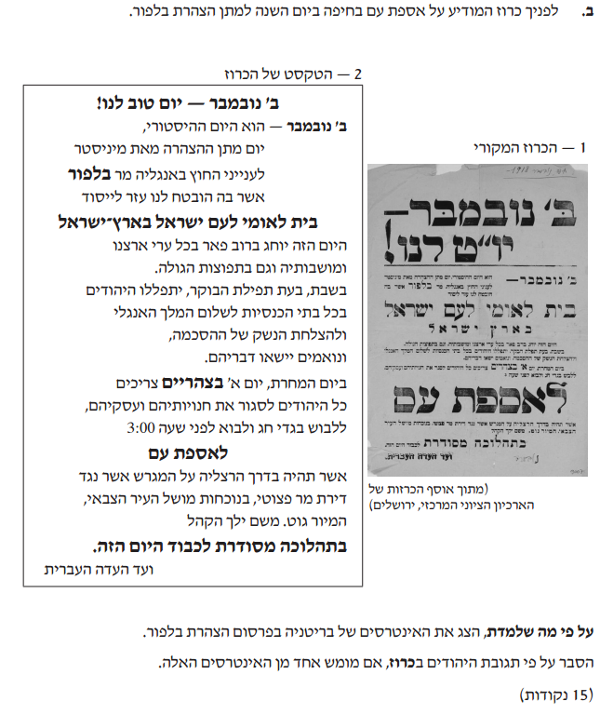

Slide 105
כיצד קיבלו את הצהרת בלפור הציונים, היהודים המשתלבים והערבים
הציונים: הצהרת בלפור הייתה ההישג החשוב ביותר של התנועה הציונית עד כה. מאז הקמתה שאפה התנועה הציונית להגיע להסכמה עם מעצמה על הקמת בית לאומי בארץ ישראל (צ'ארטר) – בהצהרת בלפור הצליחה התנועה הציונית להשיג זאת. בנוסף, בריטניה עמדה לכבוש את ארץ ישראל ולשלוט בה. הצהרת בלפור עוררה בקרב הציונים את התקווה כי הציונות עתידה להתגשם בקרוב.
היהודים המשתלבים: האמנציפציה באירופה אפשרה להרבה יהודים משכילים להיטמע בסביבתם ולהשתלב בכל תחומי החברה והכלכלה . הם ראו עצמם כאזרחים 'בני דת משה', וסיסמתם היתה 'היה אדם בצאתך ויהודי באוהלך'. כאשר פורסמה הצהרת בלפור, היהודים המשתלבים הביעו התנגדותם מתוך חשש שאם יוקם בית יהודי בארץ ישראל, השלטונות יכריחו אותם להגר לשם.
מנקודת מבטם של הערבים: הערבים התנגדו להקמת בית לאומי יהודי בארץ ישראל וקראו להקמת מדינה ערבית. הצהרת בלפור התקבלה בתדהמה ובהתנגדות גדולה בעולם הערבי שהבהירו כי יאבקו בה ולא יסכימו להקמת בית לאומי יהודי בארץ.

Slide 106
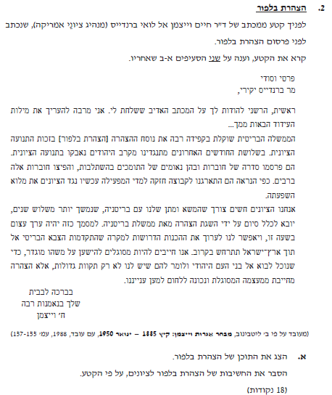

Slide 107
היסטוראפ
הצהרת בלפור
https://www.youtube.com/watch?v=-U3Ss1hUpa8&feature=youtu.be

Slide 108
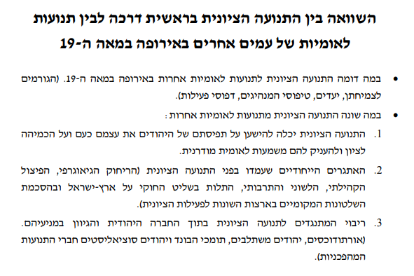
5

Slide 109
השוואה בין התנועה הציונית ותנועות לאומיות אחרות במאה ה-19
רקע:
התנועה הציונית צמחה בסוף המאה ה-19.
היא הושפעה מעלייתן של תנועות לאומיות אחרות שעלו באירופה.
הציונות הייתה תנועה לאומית יהודית. לציונות היו הרבה מאפיינים המשותפים גם לתנועות הלאומיות האחרות. אולם במקביל, הייתה התנועה הציונית שונה מתנועות האחרות והיו לה מאפיינים ייחודיים משלה.

Slide 110

כתב חידה:
לפניכם שתי טבלאות.
בכל טבלה השוואה בין התנועה הציונית לתנועות הלאומיות האחרות שצמחו באירופה במאה ה-19 לפי קריטריונים.
בטבלה אחת נקודות הדימיון בינהם, ובטבלה השניה נקודות השוני.
עליכם להניח את הכרטיסיות במקומות המתאימים בטבלאות.
אחרי שסיימתם, המירו את האות העברית העתיקה שמופיעה בפינת כל כרטיסיה לפי קוד הפיענוח שיחולק לכם.
קראו את האותיות שקיבלתם מימין לשמאל בכל שורה, שורה אחר שורה מלמעלה למטה, בטבלת הדימיון קודם ואחר כך בטבלת השוני.
מצאו מהן המילים המסתתרות.

Slide 111
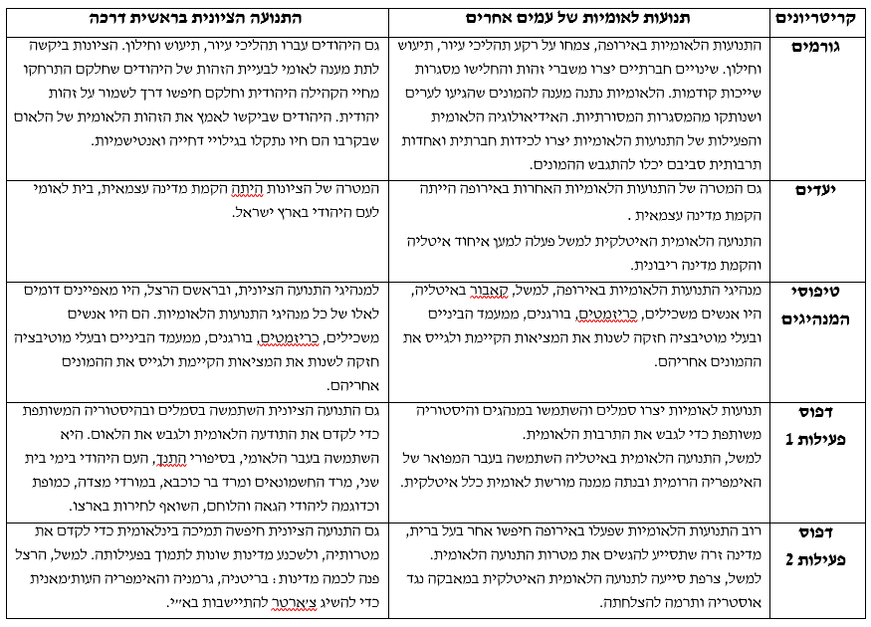

נקודות דימיון

Slide 112
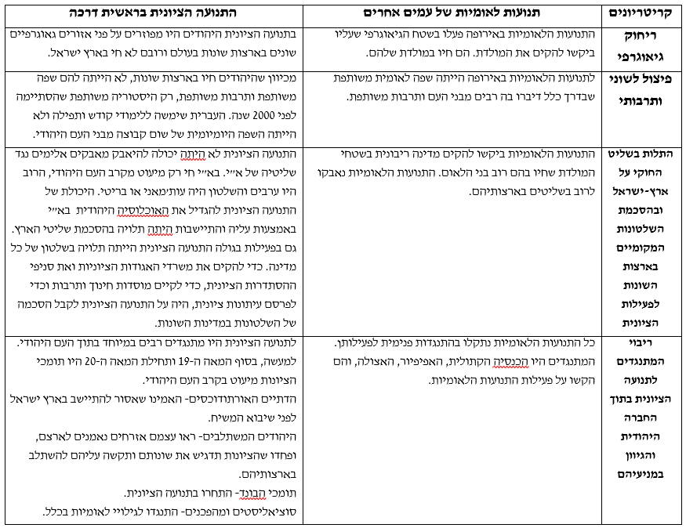

נקודות שוני

Slide 113



נקודות דימיון

Slide 114


נקודות שוני

Slide 115
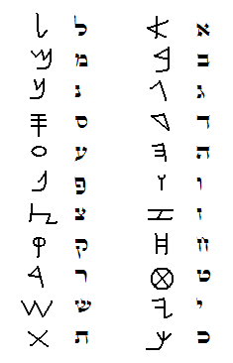

Slide 116
במה דומה התנועה הציונית לתנועות לאומיות אחרות באירופה במאה ה-19?
הגורמים שהשפיעו על צמיחת הלאומיות- התנועה הציונית, כמו התנועות הלאומיות האחרות באירופה, התפתחה בהשפעת רעיונות ההשכלה, תהליך החילון. בני עמים שונים, כולל היהודים, עזבו את הדת ואת המסגרות הדתיות ובמקומן אימצו את רעיונות ההשכלה על חירות, בחירה ו"ריבונות העם".
מטרות התנועה הלאומית- גם המטרה של התנועות הלאומיות באירופה וגם המטרה של התנועה הלאומית היהודית הייתה הקמת מדינה עצמאית. התנועה הלאומית האיטלקית למשל פעלה למען איחוד איטליה והקמת מדינה ריבונית, וכך גם התנועה הלאומית הציונית שפעלה למען הקמת בית מולדת לעם היהודי בא"י.

Slide 117
במה דומה התנועה הציונית לתנועות לאומיות אחרות באירופה במאה ה-19?
דפוסי הפעילות לקידום המטרות- כמו תנועות לאומיות אחרות, גם הציונות פעלה בתחומים הבאים: פיתוח תודעה לאומית, יצירת זהות לאומית, הקמת ארגונים ומאבק פוליטי-דיפלומטי. גם התנועות הלאומיות באירופה וגם התנועה הציונית פעלו בדרכים פוליטיות-דיפלומטיות וע"י השגת תמיכה בינלאומית כדי לקדם את מטרותיהן. הרצל למשל פנה במסעו הדיפלומטי לכמה מדינות: בריטניה, גרמניה והאימפריה העות'מאנית כדי להשיג מהן צ'ארטר להתיישבות בא"י. גם האיטלקים פנו לגורמים בינלאומיים כדי לקבל תמיכה לפני שיצאו למאבק בכבוש הזר: איטליה השיגה תמיכה מקיסר צרפת נפוליאון ה-3.
טיפוסי המנהיגים- למנהיגי התנועה הציונית, ובראשם הרצל, היו מאפיינים דומים לאלו של כל מנהיגי התנועות הלאומיות. הם היו אנשים משכילים, כריזמטים, ממעמד הביניים ובעלי מוטיבציה חזקה לשנות את המציאות הקיימת ולגייס את ההמונים מאחוריהם.

Slide 118
במה שונה התנועה הציונית מתנועות לאומיות אחרות במאה ה-19
היהודים לא חיו בטריטוריה המשותפת – בזמן שמרבית הלאומים באירופה חיו במולדת שלהם, היהודים היו מפוזרים בכל רחבי העולם ורובם הגדול לא חי בארץ ישראל.
ליהודים היו חסרים שפה, היסטוריה ותרבות משותפים - בשונה מלאומים אחרים באירופה, ליהודים לא היו שפה, תרבות והיסטוריה משותפים. השפה המשותפת- העברית- הייתה שפת קודש שלא דיברו בה. ההיסטוריה המשותפת הסתיימה כ- 2000 שנה קודם לכן. התרבות המשותפת הייתה בעלת גוונים וזרמים שונים. כך שאומנם הלאום היהודי נשען על מאפיינים אתניים אבל הם היו יותר רחוקים ומעורפלים.
התנגדות פנימית ללאומיות- רוב התנועות הלאומיות זכו בדרך כלל לתמיכה כוללת של בני הלאום שלהם. בקרב היהודים היו רבים מאד שהתנגדו ללאומיות. היהודים המשתלבים התנגדו כי רצו להמשיך להשתלב בארצות אירופה השונות במסגרת האמנסיפציה. היהודים האורתודוכסים התנגדו לציונות מפני שטענו שאסור להתיישב בארץ ישראל לפני בוא המשיח. התנועה הציונית התקשתה ללכד את העם וליצור אחדות לאומית.

Slide 119
